Slide 1
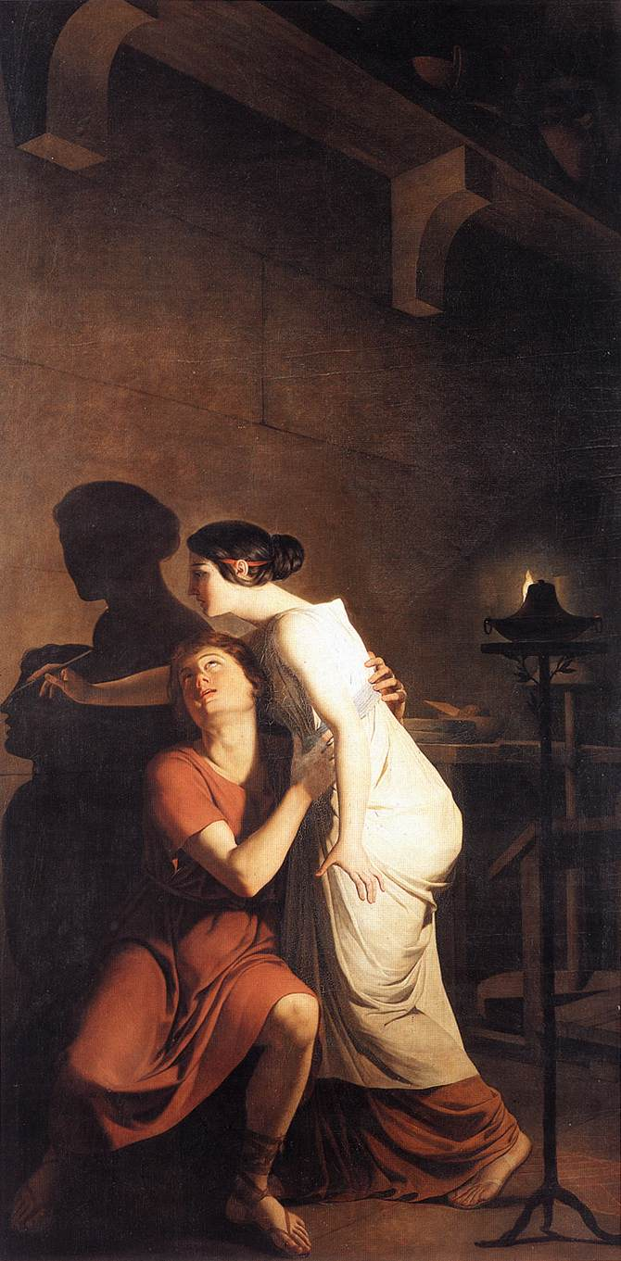
Word & Image
https://www.iawis.org/
Plinio il Vecchio + Joseph-Benoît Suvée
Legenda / videnda
Gli schermi
→ Intorpidimento del pensiero chiaro
Atrofia cerebrale (recessione dei neuroni del lobo temporale)
François Rastier
Prossimale
distale
Lobo occipitale posteriore per gli ideogrammi e non più temporale
Gli ideogrammi scolpiscono i lobi ➔ si puo vedere con la scansione cerebrale

Slide 2
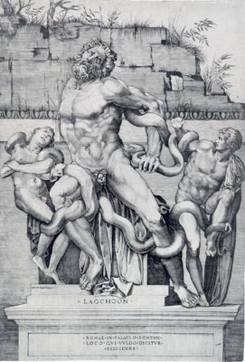
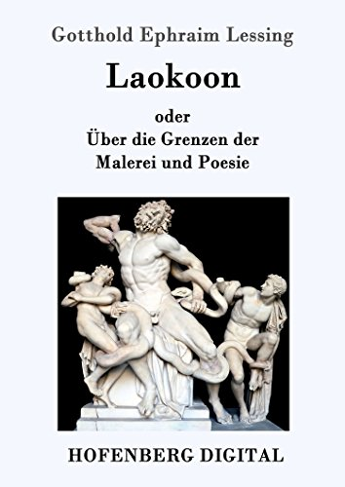
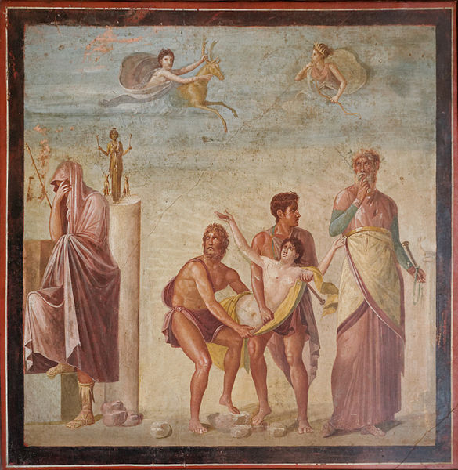
1766
Marco Dente, Laocoon prima del restauro (1520), incisione, New York, MET
Lessing revoca l’ut pictura poesis (di Orazio) invocando costrizioni specifiche
Arti del tempo : poesia, successione, azioni, Virgilio “Clamores horrendos ad sidera tollit”
Arti dello spazio : pittura/ scultura, giustapposizione, corpi

Slide 3
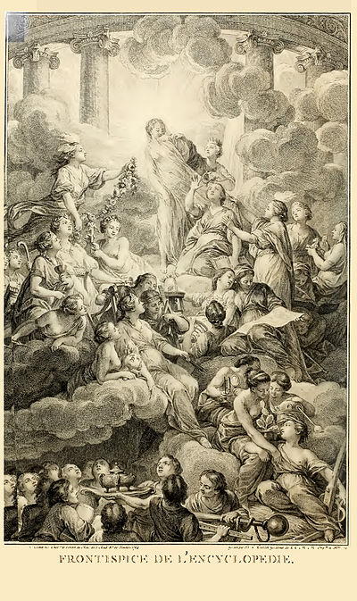
"In modo tale che i volumi di discorsi e i volumi di tavole si illuminino a vicenda, si correggano e si completino reciprocamente" Diderot, Avvertimento al tomo VIII, 1765 dell’Enciclopedia
Roland Barthes, Rhétorique de l’image, 1964
Valore di relais: nel fumetto
Valore di ancoraggio: dirigere il significato
→ perversa transitività, duplicità che fa sembrare innocente la frase « questa piccola ganza fa l'eleganza »
"Con il significato retorico o significato latente, ci avviciniamo al paradosso essenziale del significato connotato: è, se vogliamo, un significato che viene ricevuto, ma non letto" (Barthes, Système de la mode, 1967, p. 235).
Oggi non abbastanza sfiducia
Aujourd’hui le tout image ne permet plus de mettre en garde contre ce vol rapt, cette transitivité perverse, cette duplicité qui donne pour innocente « une petite gance fait l’élégance »
Frontespizio, ed. Del 1772

Slide 4
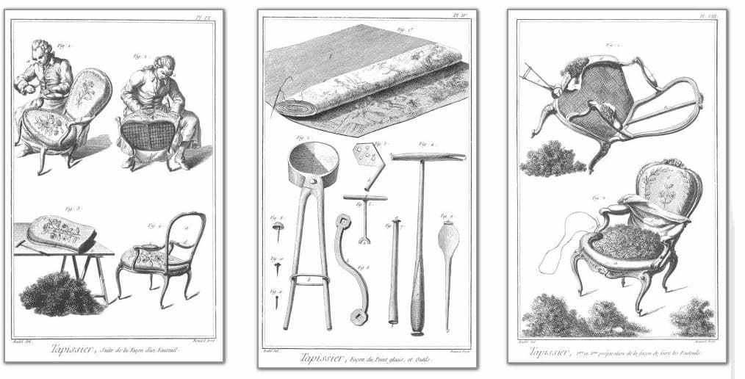
Niente sfiducia nelle imagini all’epoca di Barthes, sfiducia nel verbale (ma siccome legge le immagini, mantiene la prudenza ermeneutica)
Roland Barthes, "Le tavole dell’Enciclopedia" (1964)
epoca artigianale, giocattoli grandi, legno, niente di nascosto vs. macchine moderne
Parte inferiore (paradigmatica) didattica
Parte superiore (sintagmatica) l'esperienza vissuta

Slide 5
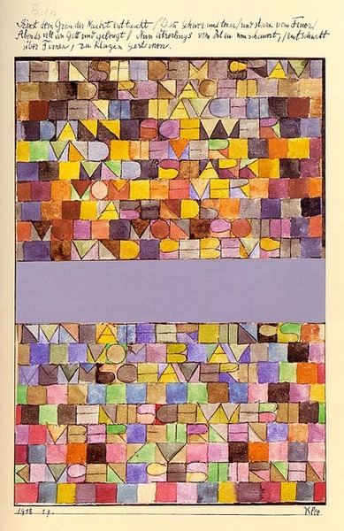
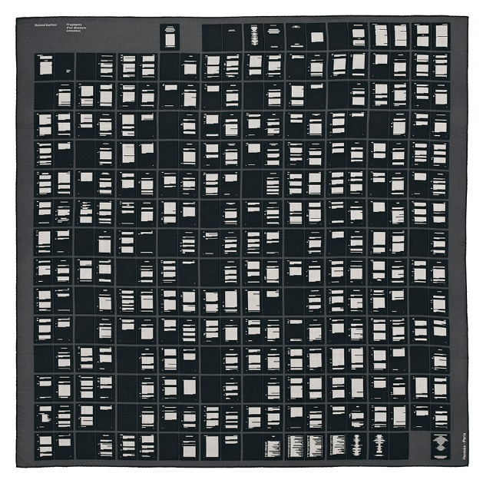
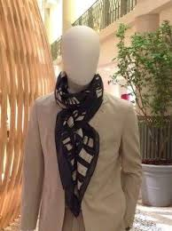
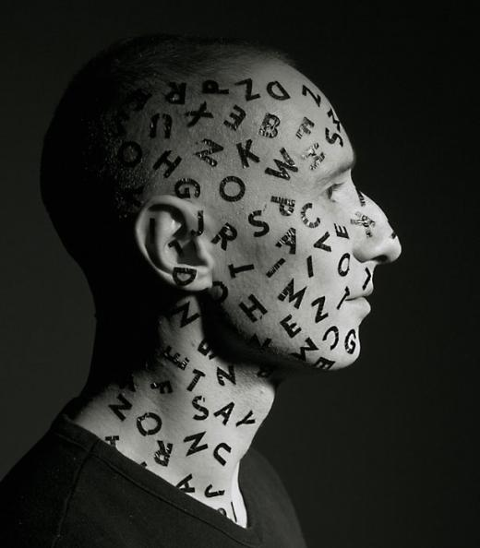
Fragments d’un discours amoureux, 1977
Hermès ha affidato al tipografo e grafico Philippe Apeloig il compito di creare una sciarpa (carré) di seta per uomo per celebrare il centenario della nascita di Roland Barthes
Paul Klee, Textweide. Schriftbild
(Prato testuale. Testimmagne)

Slide 6
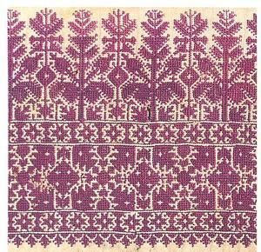
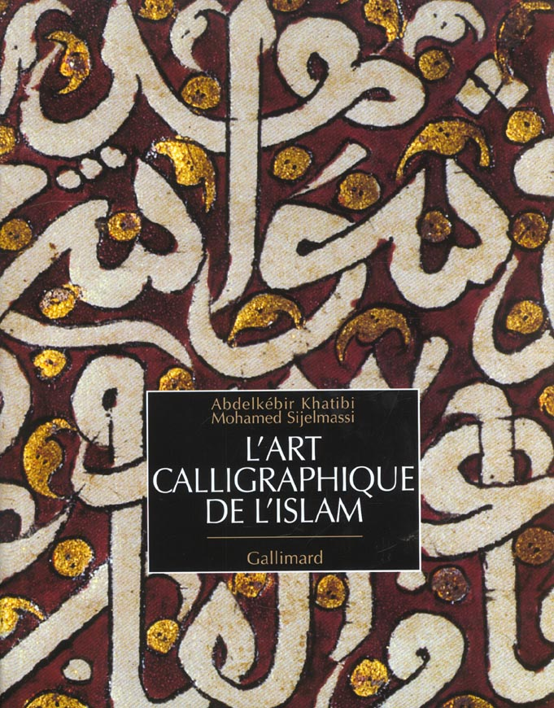
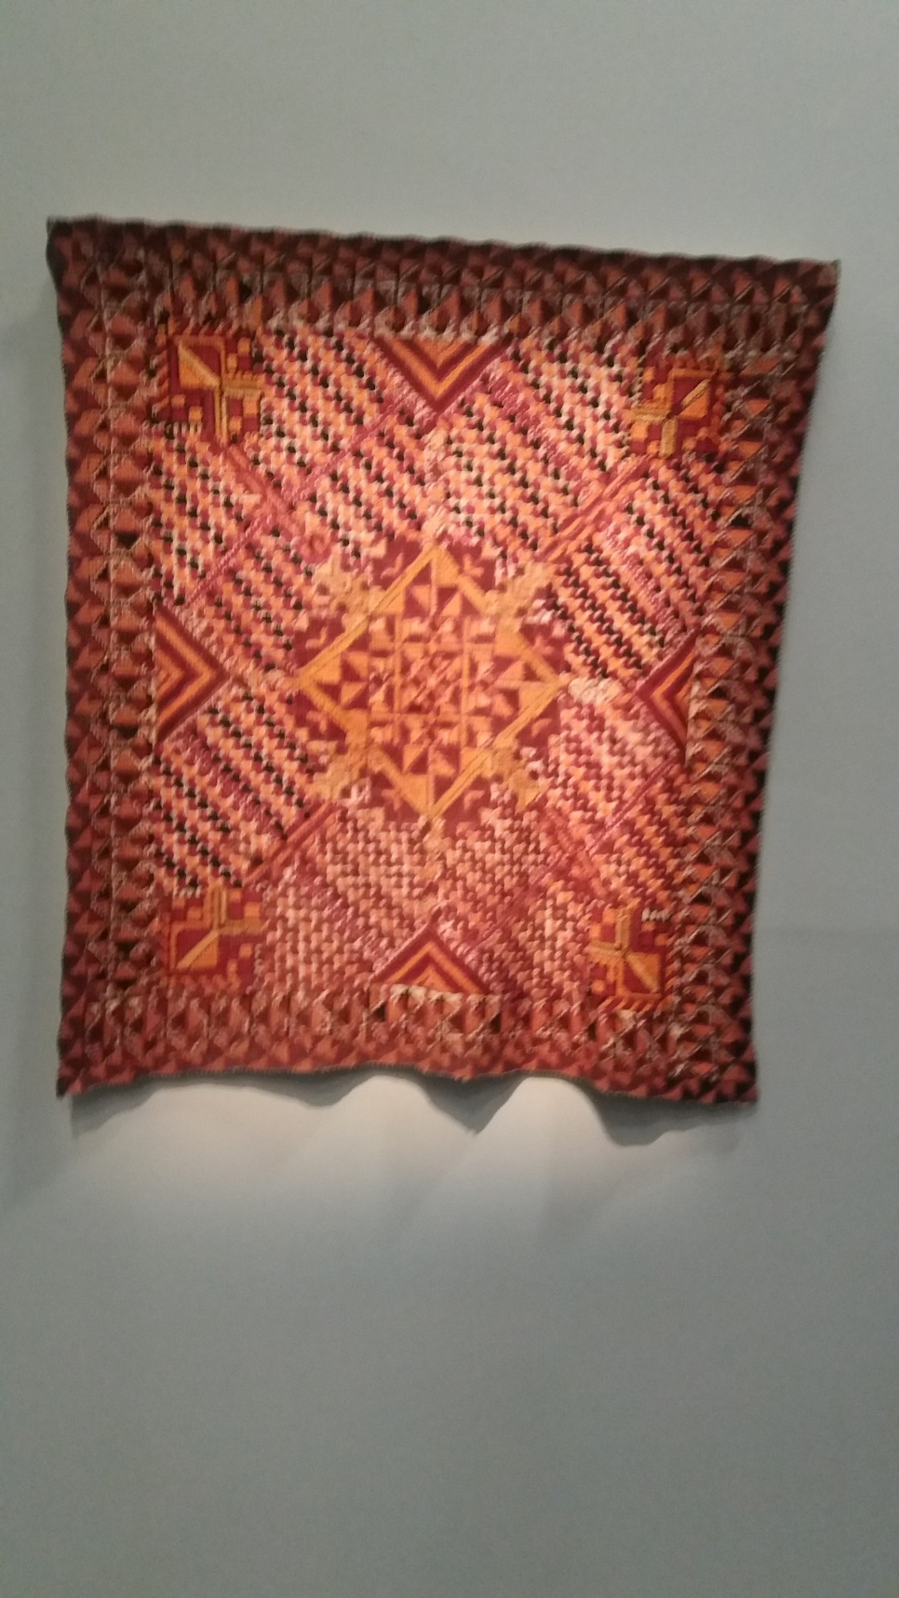
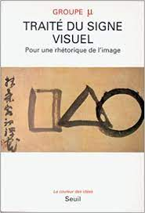
Stilizzazione: segno plastico vs iconico
1992
Ricami di Meknes, Rabat, Fez del XIX secolo, in filo di seta su cotone o lino, collezione Nour e Boubker Temli

Slide 7
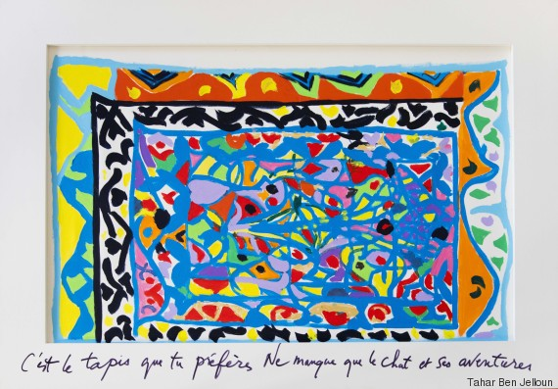
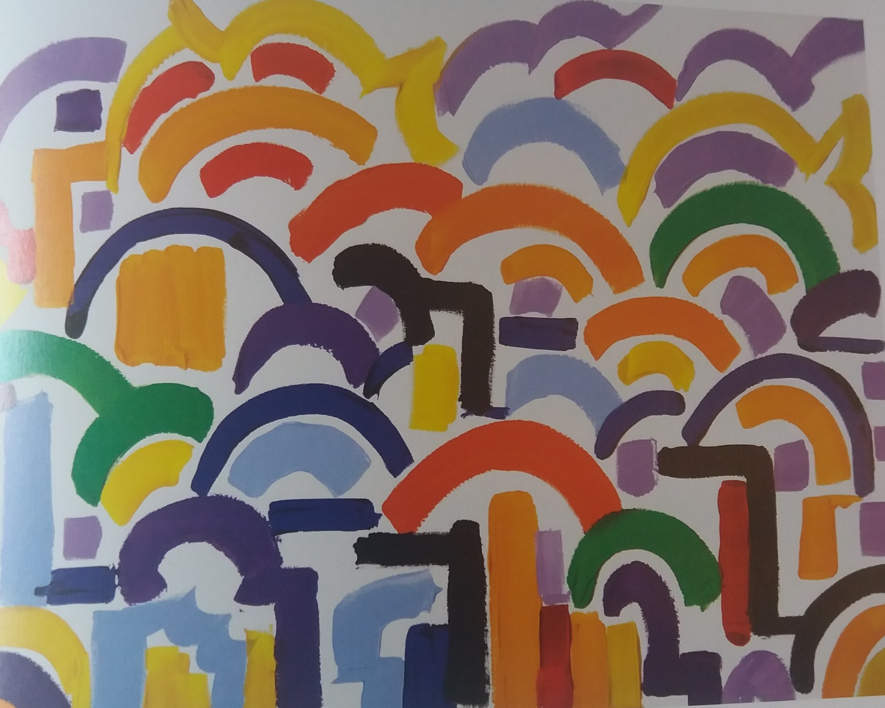
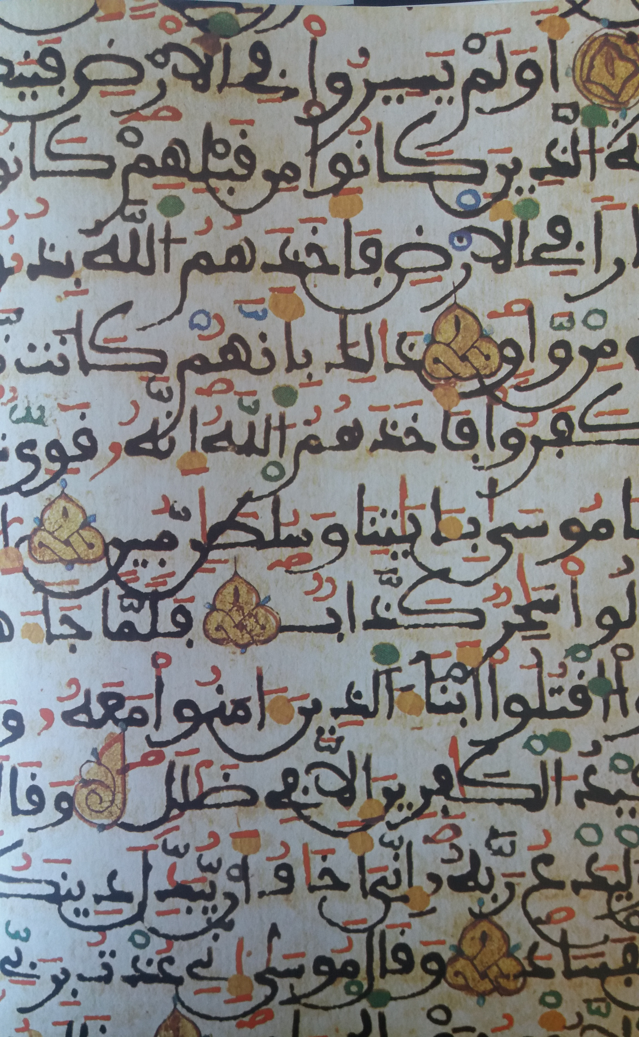
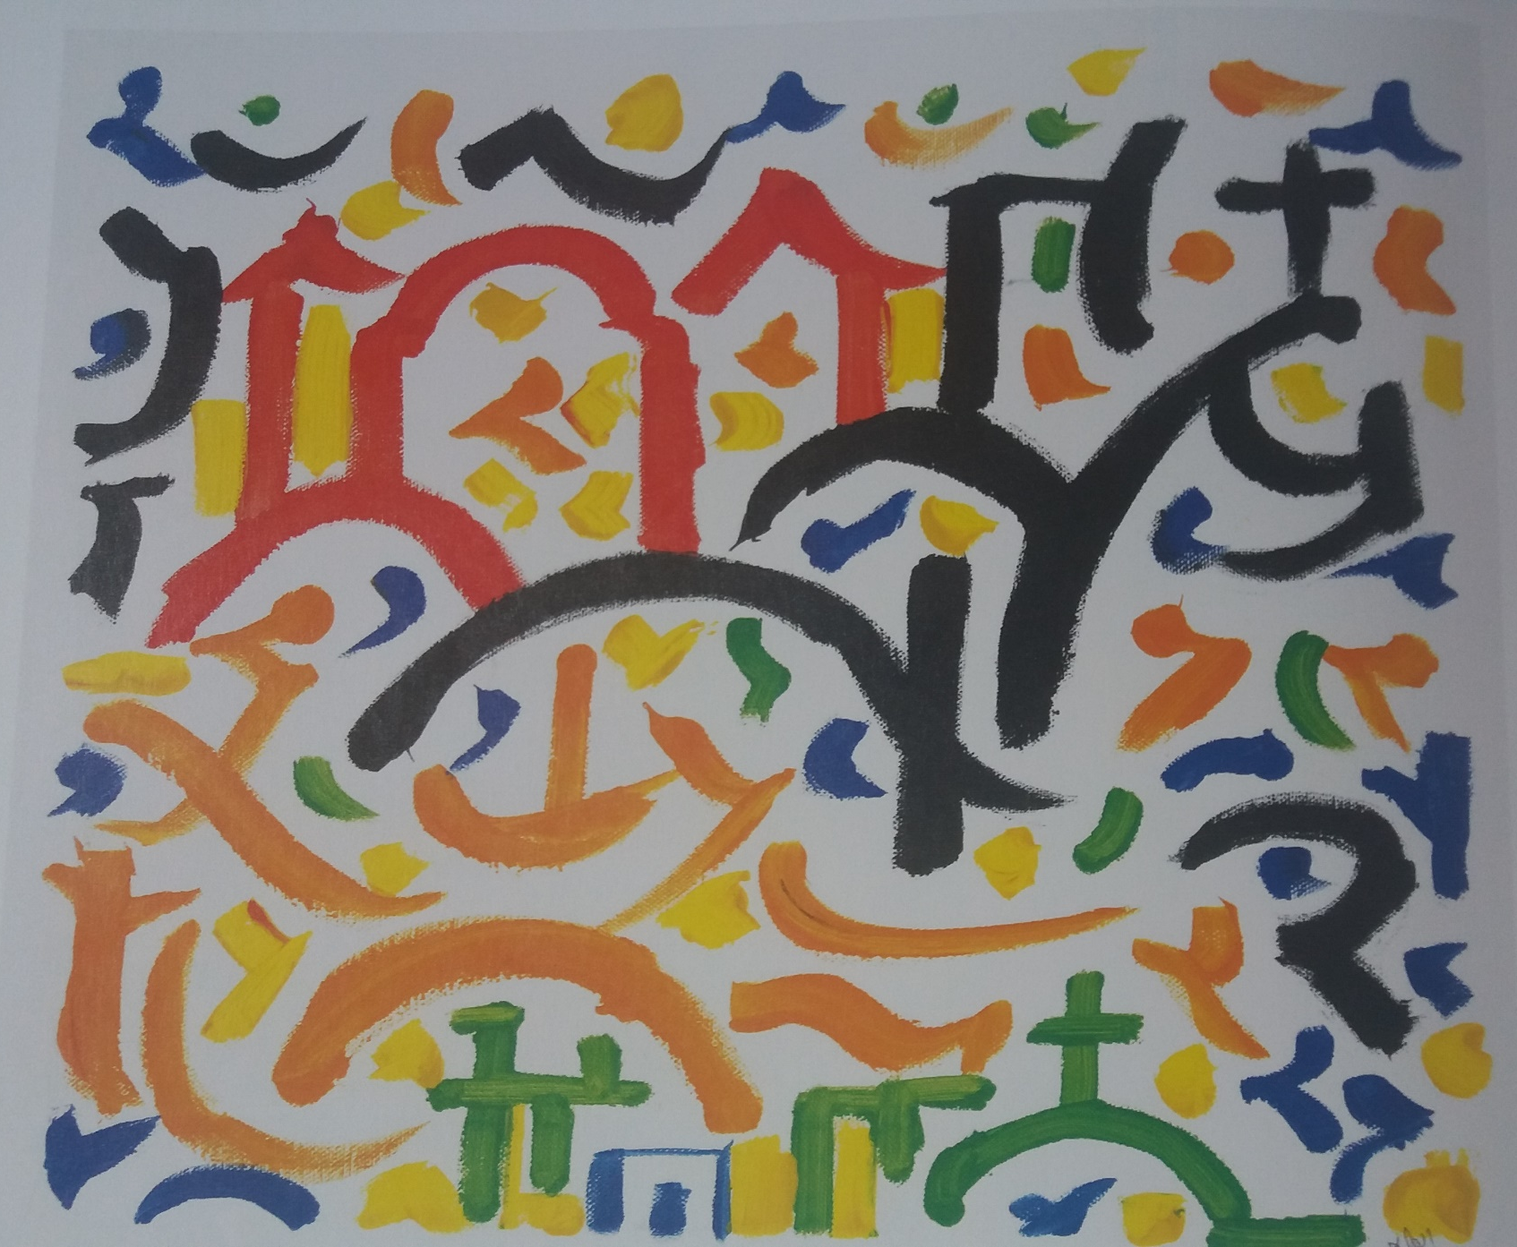
Matera/ Medina di Fez
Tahar Ben Jelloun, Tappeto,
acrilico su tela, 98 x 140 cm, p. 67
Ispirato a Matisse
Maghribi, Corano del 1560, segni diacritici e vocali evidenziati con colori diversi
colori, in Khatibi & Sijelmassi, L'art calligraphique de l'Islam,

Slide 8
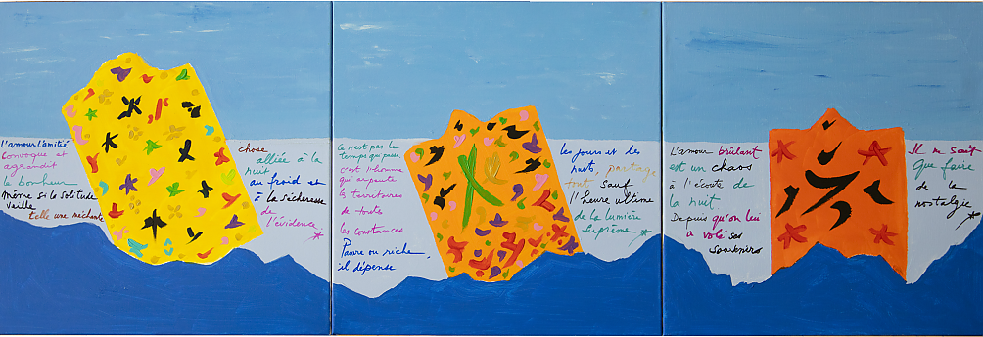
Tahar Ben Jelloun,
« Tavole della Legge circondate da testo »

Slide 9
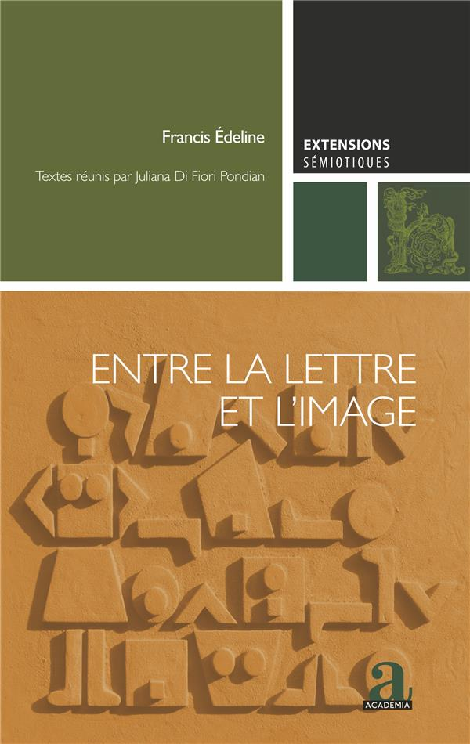
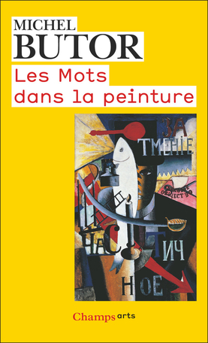
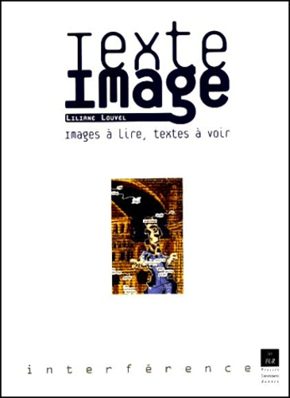
Francis Édeline, Entre la lettre et l’image. A la recherche d’un lieu commun (Textes réunis par Juliana Di Fiori Pondian), Louvain-la-Neuve, Academia, L’Harmattan « Extensions sémiotiques »,

Slide 10
Edeline esamina opere in cui la coalescenza tra testo e immagine non si basa su una relazione ancillare - "il testo non è il vassallo dell'immagine, così come l'immagine non è il servo del testo" (p. 110) - ma ha avuto luogo fin dall'inizio, quello che alcuni hanno definito un "iconotesto", cioè "un'unità indissolubile di testo/i e immagine/i in cui né il testo né l'immagine hanno una funzione illustrativa "
< Alain Montandon: "La specificità dell'iconotesto in quanto tale consiste nel preservare la distanza tra il plastico e il verbale per far emergere, in un confronto corrusco, tensioni e dinamiche che oppongono e giustappongono due sistemi di segni senza confonderli.
Francis Edeline chiama questo tipo di iconotesto intersemiotico proprio per sottolineare l'influenza reciproca di testo e immagine e il valore semiotico aggiunto di questa simbiosi. Il concetto di intersemioticità ha il vantaggio di riferirsi sia alla pratica degli autori sia all'esperienza percettiva del destinatario. Come afferma Juliana Di Fiori Pondian nella sua prefazione: "Ibridi per natura, questi oggetti hanno come caratteristica principale la compenetrazione di linguaggi normalmente considerati separati" (pp. 5-6). Da qui l'"invito a vedere testi e leggere immagini". (p.5)
Tendenza iconotropa, cioè orientata verso l'immagine (il testo diventa un'immagine da guardare), in un processo di rimotivazione della lettera, di "iconizzazione" dei grafemi (p. 251), e
Tendenza logotropa, orientata verso il testo (l'immagine è organizzata come un testo da leggere), cercando di "discretizzare le immagini" (p. 251)?

Slide 11
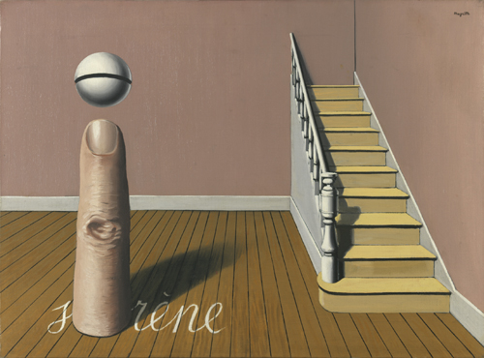
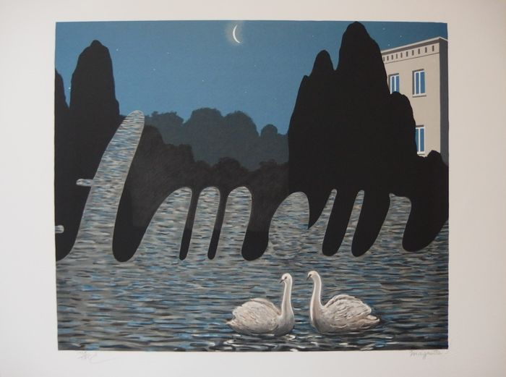
René Magritte, Irene o la lettura proibita, o/t, 1936, Bruxelles, Musées Royaux des Beaux-Arts.
L’arte della conversazione
linea-contorno (disegno) vs linea vuota (testo),
La i della parola sirena, disegnata in corsivo nel primo piano del quadro, è sostituita da un dito sormontato da un bilboquet: "Supporto di una doppia lettura, linguistica e iconica, questo dito è dunque intersemiotico" (p. 240). Ma questo non impedisce le ipotesi più aneddotiche. Questa "i" o "dito mozzato" "impone, a una seconda lettura, il primo nome Irène, quello dell'amica Irène Hamoir. Inoltre, al di là di questa simpatica battuta privata, vediamo che il dito alzato non è stato scelto solo per la sua forma: è il "dito grande" dei divieti e illustra il titolo dell'opera. (p. 239).

Slide 12
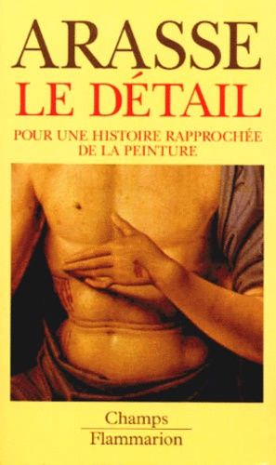
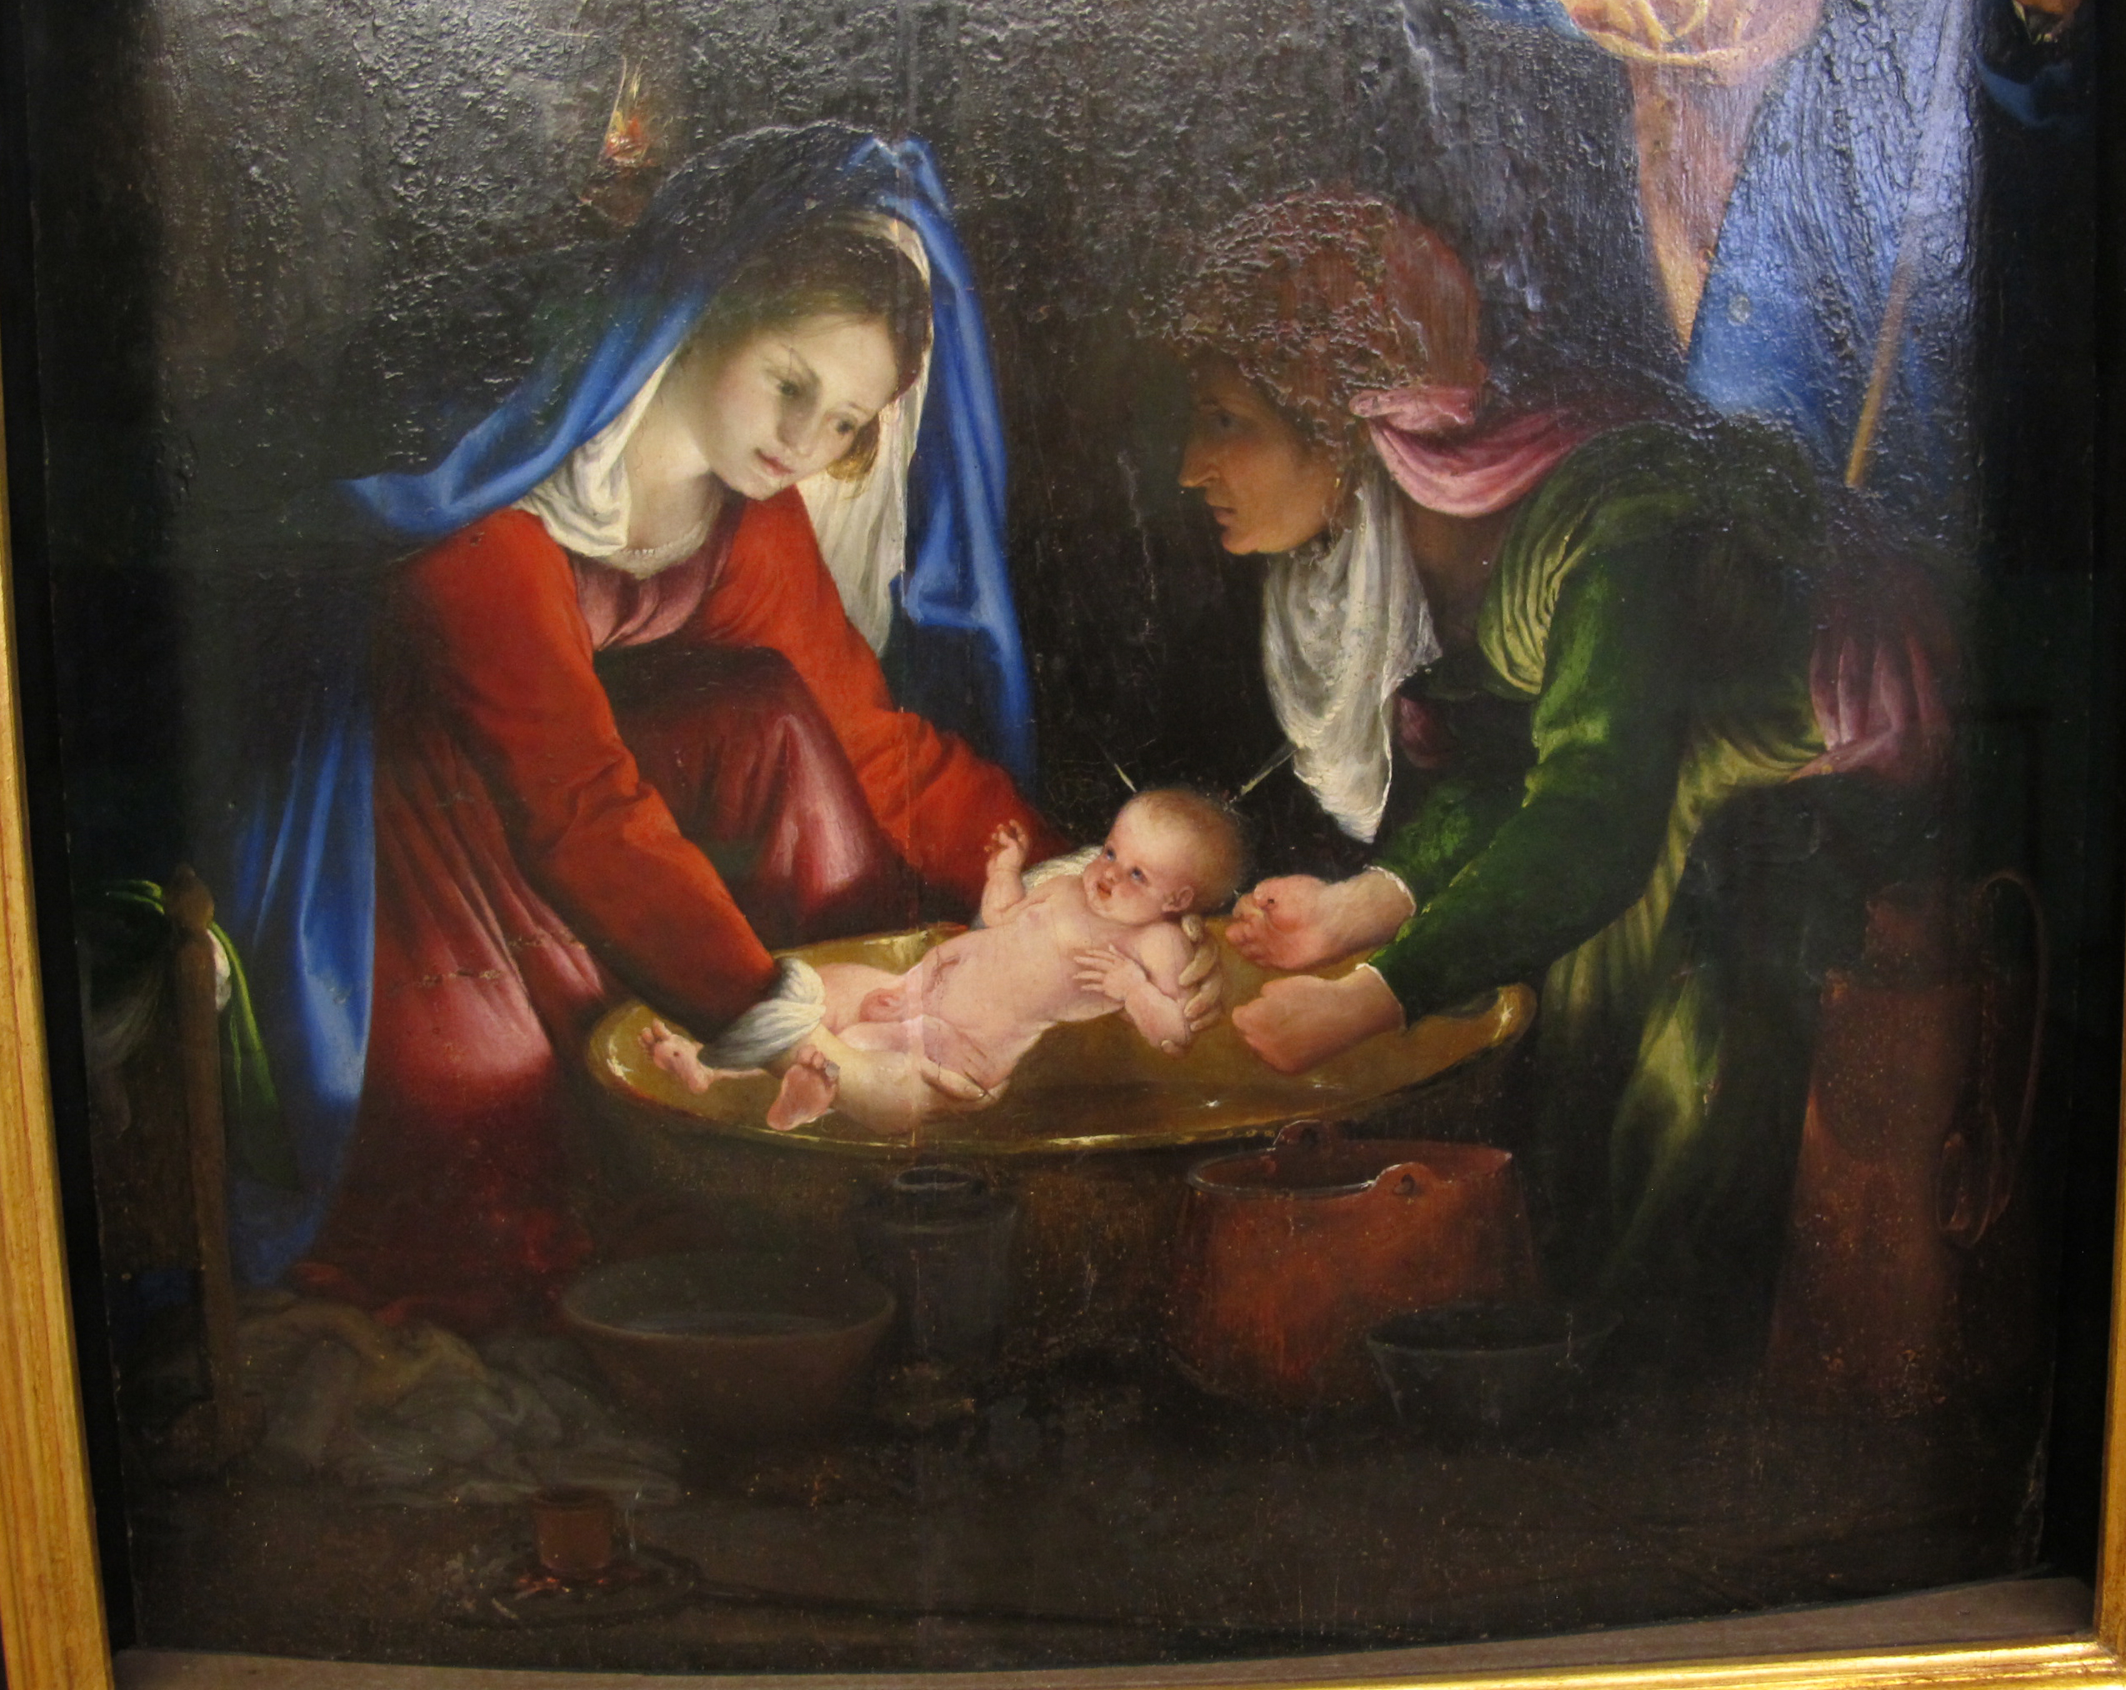
Il dettaglio
particolare: fa parte di una figura, di un insieme
vs dettaglio: il soggetto isola, “dettaglia”
Storia ravvicinata della pittura, aptica
Insolenza vs diktat normativo della “distanza ragionevole”
Godimento vs piacere (< Barthes)
1992
Il dettaglio può anche tendere a diventare un "piccolo importante" che resiste, si disloca da un tutto,disloca l'unità di un insieme, o addirittura provoca quello che Baudelaire chiamava un “tumulto di dettagli”. A volte disturba la lisibilità dell'immagine, o per un eccesso di presenza nell'immagine, in modo da sottrarre tutta l'attenzione (questo è ciò che fa sperimentare al personaggio Proustian il piccolo “pan” muro giallo nella Veduta di Delft di Vermeer ; o da un eccesso di visibilità della pittura (come quando il dettaglio rivela l'atto del dipingere e la materialità del dipinto: così un pezzo di stoffa che non è altro che un bel pezzo di pittura,
Puntare il dettaglio soprendente scuote il silenzio secolare degli storici intorno ad una incongruenza naturalistica
Lorenzo Lotto, 1528, Natività cordone ombelicale !!!

Slide 13
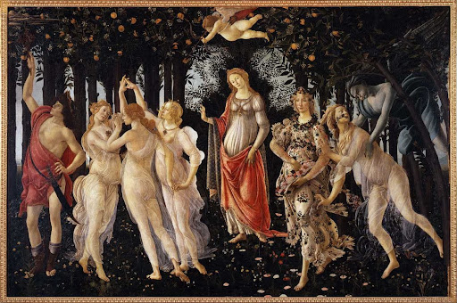
Erwin Panovsky, nell'introduzione ai suoi Essays in Iconology (1967), sosteneva un metodo in tre fasi:
descrizione pre-iconografica che identifica oggetti e forme (lo stile)
analisi iconografica, che studia il soggetto dell'opera (bisogna conoscere le fonti letterarie)
analisi iconologica, cioè il significato interno dell'opera (comprensione dei simboli, della Weltanschauung)
→ Manca la materialità
Se prendiamo la Primavera di Botticelli (1482):
identifichiamo 500 specie di piante, identifichiamo i personaggi,
spieghiamo l'allegoria delle tre grazie, i Benefici, il fatto che le loro tuniche sono scollate e trasparenti (das gürtellose und dursichtige Gewand) (cf. Didi-Huberman 2015: 30), dal momento che le virtù non sono in alcun modo un vincolo, un ostacolo, e trasparenti perché i benefici non temono gli sguardi" (Seneca, Dei benefici, nota ibid. p. 176);
si azzarda un collegamento tra Flora, la ninfa dei fiori, e la città di Firenze.
Tuttavia, sfugge il fatto che il vento produce "motivi fluidi" che possono essere correlati al moto, al movimento e all'emozione; sfugge la ricezione dell'opera, tempera su tavola, mentre i primitivi fiamminghi dipingevano a olio già da 50 anni, e la Primavera impallidisce nella sala degli Uffizi di fronte al trittico Portinari 1475 di Hugo van der Goes.

Slide 14
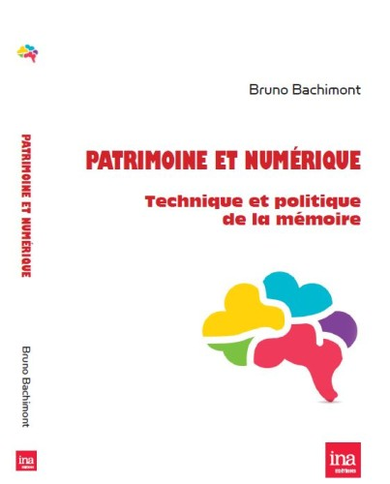
Bruno Bachimont, « L’archivio e la massificazione dei dati : una nuova ragione numerica »
Articolo online 2017
O/I
Inerzia semantica
Codice numerico anonimo e girovago
- realismo: legame ontologico uomo natura
- nominalismo: Occam (medioevo) legame semiotico
- Big data: seconda rivoluzione nominalistica: legame di tipo calcolatorio
Singolarità → ripetizione statistica
Questa vecchia questione assume un'attualità bruciante nel nuovo contesto creato dalle tecnologie digitali: da un lato, una hybris di digitalizzazione che porta alla conservazione e all'archiviazione di tutto, dall'altro, una pratica del digitale in cui ogni contenuto viene reinventato non appena viene consultato
Zoomare allo schermo
Profusione di dati, di dettagli

Slide 15
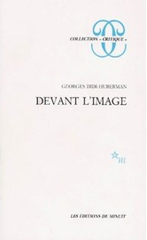
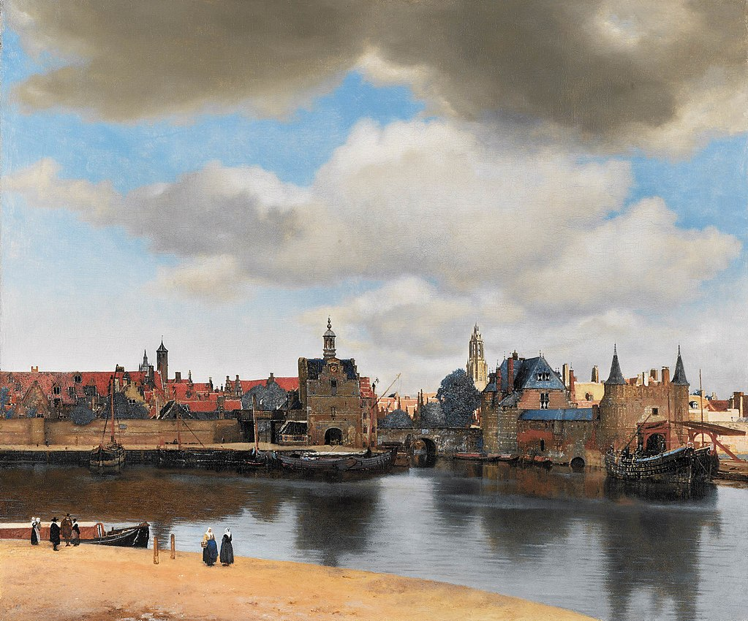
Georges Didi-Huberman, Davanti all’immagine, « Appendice : questione di dettaglio, questione del ‘pan’ », 1990
dettaglio mortifero
pan: commozione; scossa fatale;
trauma; shock; sconvolgimento;
sintomo; causa materiale
«Finalmente si trovò davanti al Ver Meer, che ricordava più luminoso, più diverso da tutto ciò che conosceva, ma dove, grazie all'articolo del critico, notò per la prima volta che c'erano piccole figure in blu, che la sabbia era rosa, e infine la preziosa materia del piccolo muro giallo. Le sue vertigini aumentano; attacca lo sguardo, come un bambino a una farfalla gialla che vuole catturare, al prezioso pezzetto di muro. È così che avrei dovuto scrivere", ha detto. I miei ultimi libri sono troppo asciutti, avrei dovuto applicare diversi strati di colore, per rendere preziosa la mia frase stessa, come questo piccolo muro giallo. (petit pan de mur jaune)
Tuttavia, la gravità delle sue vertigini non gli sfuggì. In un equilibrio celestiale apparve, caricando uno dei vassoi con la propria vita, mentre l'altro conteneva il piccolo pezzo di muro così ben dipinto di giallo. Sentiva di aver incautamente dato la prima per la seconda. "Non vorrei però", si disse, "essere per i giornali della sera la notizia di questa mostra."
Ripeteva a se stesso: "Muro giallo con lucernario, muro giallo (Petit pan de mur jaune avec auvent, petit pan de mur jaune). Tuttavia, cadde su un divano circolare; così, all'improvviso, smise di pensare che la sua vita fosse in pericolo e, tornando all'ottimismo, si disse: "È solo un'indigestione di quelle patate poco cotte, non è niente.» Un altro colpo lo ha fatto cadere e lui è rotolato dal divano sul pavimento, dove sono accorsi tutti i visitatori e le guardie. Era morto.
Marcel Proust, La Prisonnière, 1923
1990
Jan Vermeer, Veduta di Delft, 1660-1661 circa, olio su tela,
96,5 × 115,7 cm, Mauritshuis, L'Aia

Slide 16
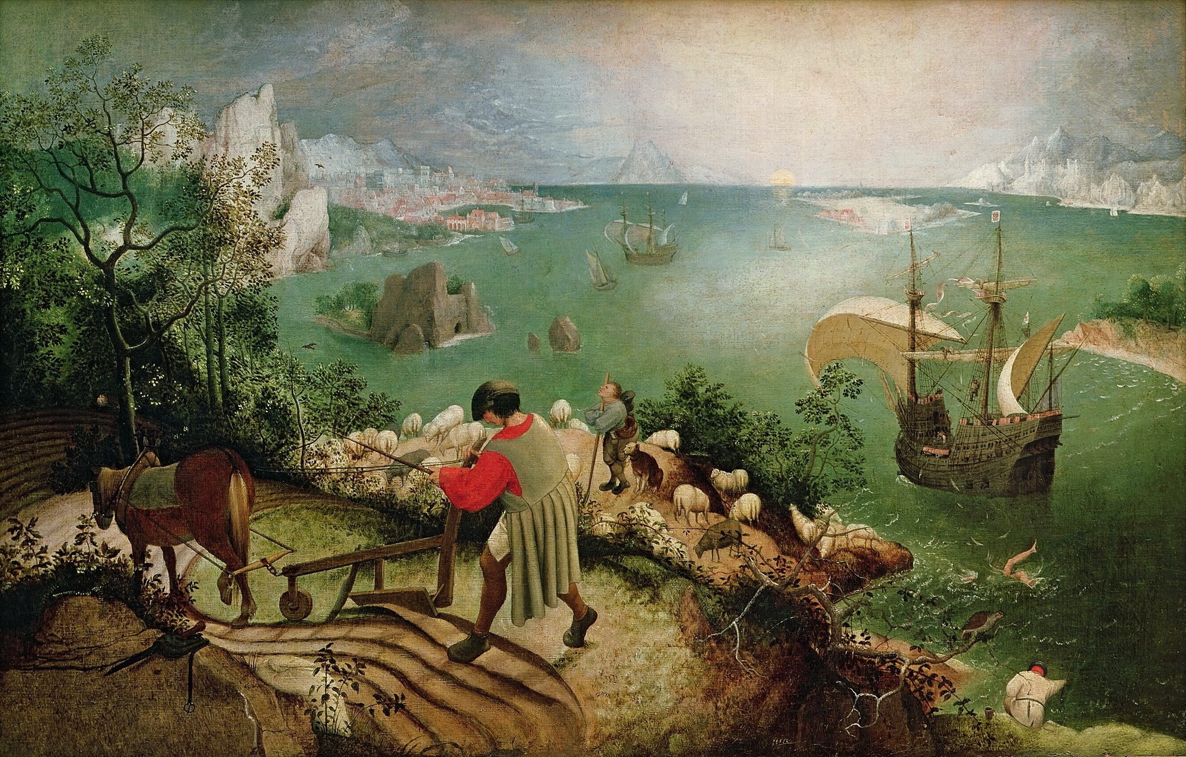
Brueghel il vecchio, La caduta d’Icaro, 1558 circa, o/t, 73,5 x 112 cm, Museo delle Belle Arti, Bruxelles
Evento eroico
Icaro marginale
Gamba disproporzionata
Jacques Fontanille, 1989
Osservatore umano vicino al contadino che ara a mezzo pendio
La posizione di osservazione contraddice radicalmente il contenuto narrativo dell'enunciato, come annunciato dal titolo; anche in questo caso, c'è un'opposizione tra due assiologie: da un lato, quella degli uomini nella loro vita quotidiana, e dall'altro, quella degli eroi della mitologia. Il mondo dell'eroe mitologico è totalmente sganciato (débrayé) dall'osservazione enunciativa; invece, quello degli "uomini di tutti i giorni" è parzialmente coinvolto (embrayé). Ciò simboleggerebbe, per così dire, l'indifferenza del secondo alle avventure del primo: ancora un'analisi critica di un tema tradizionale.

Slide 17
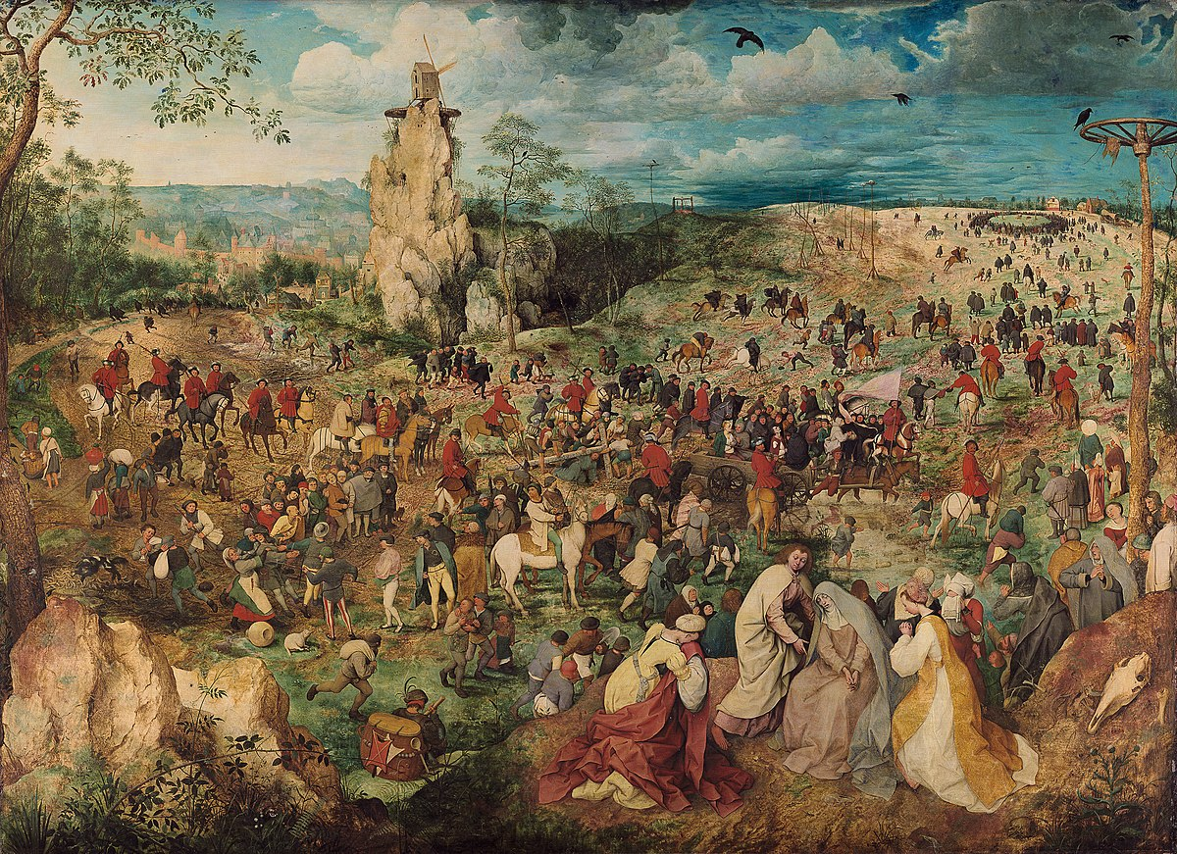
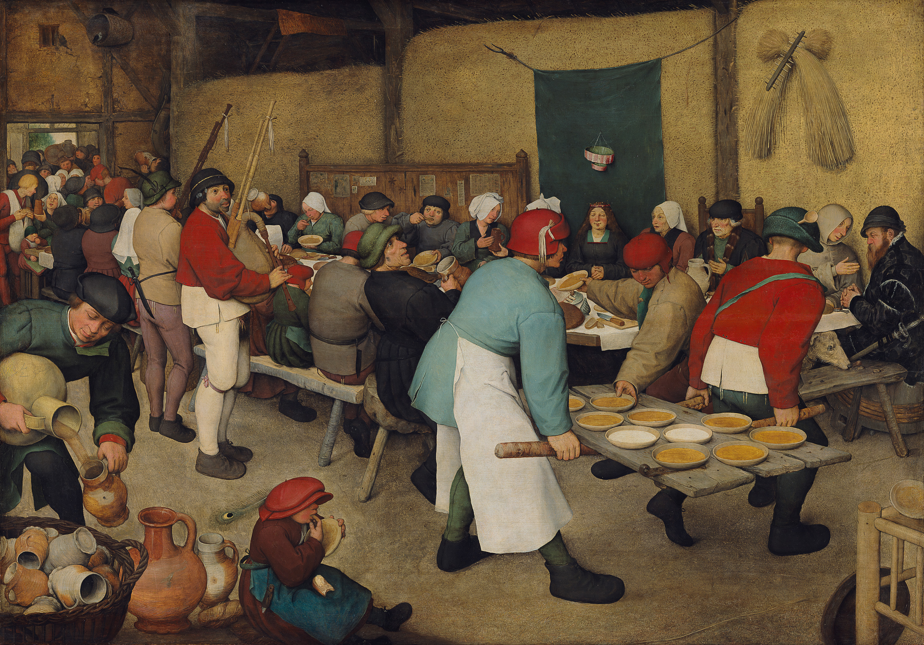
Brueghel il vecchio
Il portamento di croce
Il pranzo nuziale
L'enunciatario è costretto a scegliere tra il dispositivo cognitivo e l'identificazione enunciativa da un lato, e il dispositivo narrativo e l'identificazione enunciata dall'altro.

Slide 18
Il dettaglio implica prossimità, divisione e conteggio, impone il tutto, valore egemonico
→ aporia del dettaglio « vocazione caotica » (Bachelard), tirannia della materia
Le piume sono un attributo iconografico necessario per la rappresentazione pittorica della scena mitologica, narratività (istoria)
Tuttavia, si può notare che i dettagli chiamati "piume" non hanno alcun tratto distintivo che li separi completamente dalla "schiuma" che produce, nel mare, la caduta dei corpi: sono accenti di pittura biancastra.
Non è né descrittivo né narrativo; è il punto intermedio, puramente pittorico, di un significato "piuma" e di un significato "schiuma"; in altre parole, non è un'entità semioticamente stabile.

Slide 19
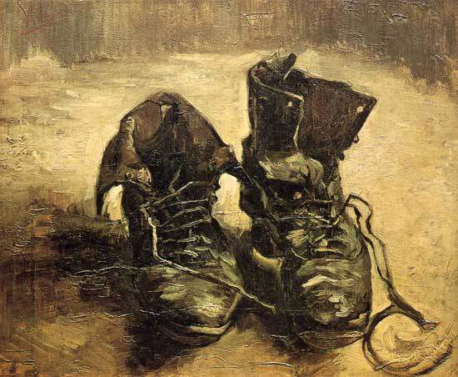
Per Heidegger, in Der Ursprung des Kunstwerkes, 1935, queste scarpe sono stivali, zoccoli da contadina, che incarnano l'alètheia, la verità, la solidità, la stanchezza del lavoro strumentale (das zeughafte des Zeuges): l'essere prodotto dalla scarpa "apre" l'universo ermeneutico del mondo contadino, istituisce il mondo rurale nella chiarezza (Lichte) del suo Essere, nella chiarezza ontologica.
Meyer Schapiro legge un autoritratto di Van Gogh (“La natura morta come oggetto personale”, 1968), adducendo il fatto che Van Gogh si trovava a Parigi in quel periodo, quindi scarpe da città.
Jacques Derrida in La vérité en peinture, 1978, decostruisce queste due letture e sostiene che queste scarpe non appartengono nemmeno allo stesso "paio", sono spaiate, abbandonate. Sembra che ci siano due piedi sinistri. Non si può nemmeno parlare di appartenenza, di proprietà quando si è davanti al quadro. Appartengono al quadro e a nient'altro. I lacci sono allentati, slegati. Formano uno strano circuito aperto. Delineano un nodo, una sorta di guinzaglio pronto a chiudersi (Derrida, p.316). Il posto solitamente riservato alla firma è occupato dal cappio, come se questo laccio vuoto e aperto fosse una firma. Anche questi lacci sono una trappola, disegnano la forma stessa della trappola in cui cade chi crede di avere l'ultima parola. Gli stivali sono posizionati su un pavimento marrone, ma galleggiano sul terreno.
Derrida adotta una lettura immanente e conclude che si tratta di scarpe dipinte e nient'altro.
Accessori

Slide 20
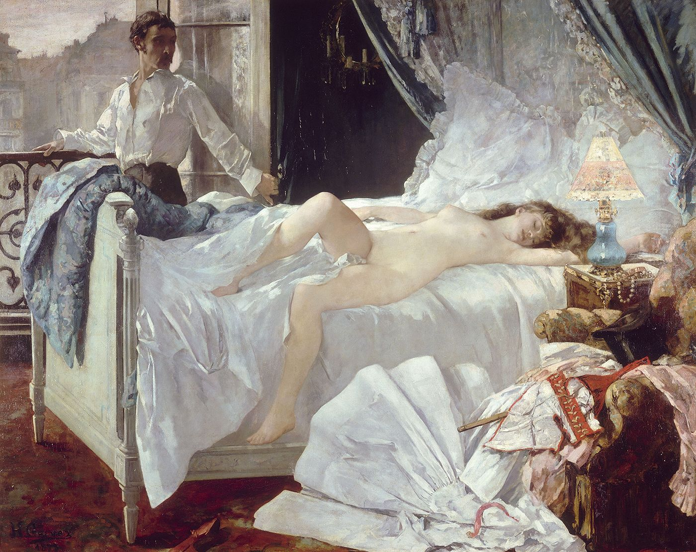
La giovane donna nuda dalla pelle di porcellana non gode dell'impunità delle dee poiché la sua sottoveste, la giarrettiera e il corsetto, disposti in disordine sul pavimento, suggeriscono che si è spogliata davanti al cliente e che è davvero una fille de joie, una cocotte.
il bastone, il panciotto, il cappello a cilindro
Henri Gervex, Rolla, 1878

Slide 21
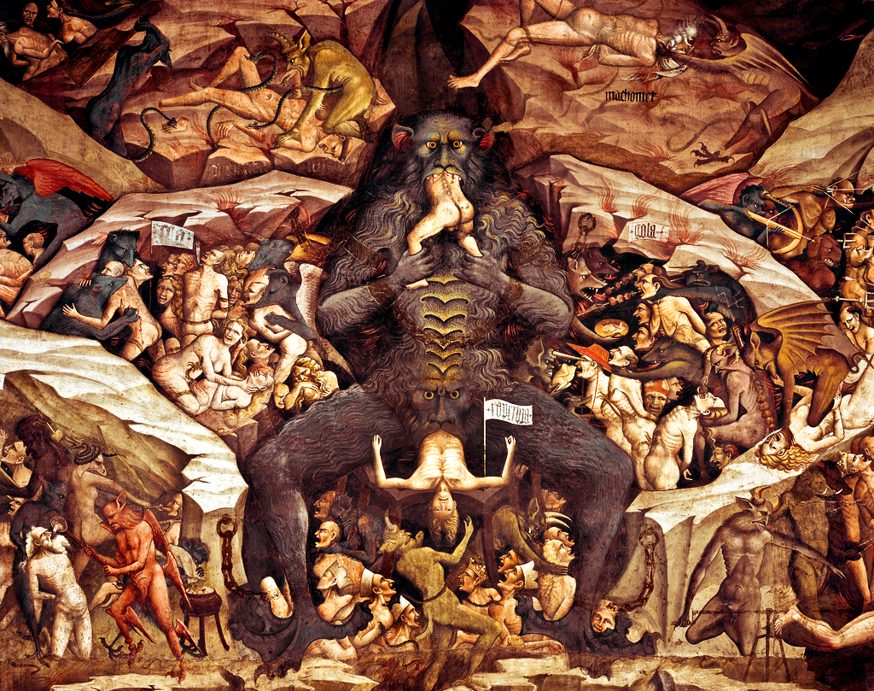
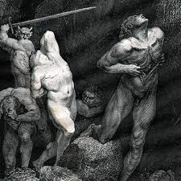
Giovanni da Modena, Inferno, 1415,
Bologna, San Petronio
Già veggia, per mezzul perdere o lulla, com’io vidi un, così non si pertugia, rotto dal mento infin dove si trulla.
Tra le gambe pendevan le minugia; la corata pareva e ’l tristo sacco che merda fa di quel che si trangugia.
Mentre che tutto in lui veder m’attacco, guardommi e con le man s’aperse il petto, dicendo: “Or vedi com’io mi dilacco!
vedi come storpiato è Mäometto! Dinanzi a me sen va piangendo Alì, fesso nel volto dal mento al ciuffetto.
E tutti li altri che tu vedi qui, seminator di scandalo e di scisma fuor vivi, e però son fessi così.
(If., canto XXVIII)
nona bolgia dell’ottavo cerchio, dove sconta il suo peccato di seminatore di discordia (è artefice della divisione della Cristianità) facendosi squartare eternamente dal mento in giù da un diavolo armato di spada, mentre il genero Alì lo è dal mento “al ciuffetto”, poiché anche lui responsabile di un’ulteriore divisione religiosa, quella sciita. Per questo la “divisione” fisica subita continua in Alì, che aveva proseguito ciò che era stato iniziato dal suocero

Slide 22
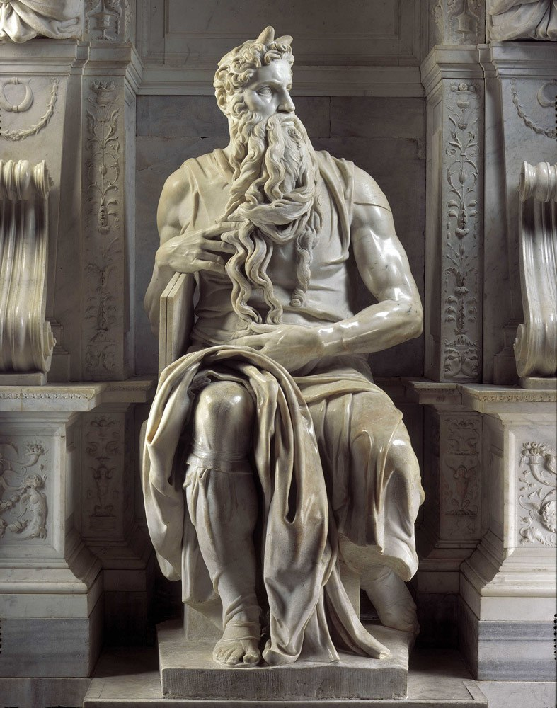
Il « pentimento »
1914
Giuliano della Rovere, papa Giulio II : primo progetto della tomba del pontefice → Mosé in alto a destra/ San Paolo in alto a sinistra (ambedue hanno ricevuto una rivelazione divina
Il papa muore nel 1513
1516 : Gli eredi riducono considerevolmente il progetto
Rotazione della testa → la barba di Mosè tende verso la destra (non c’era abbastanza marmo fer farla perpendicolare come in origine)
movimento del corpo, torsione
Freud : Mosé si sta tirando la barba per domare la propria passione e per salvaguardare le tavole con i Comandamenti
www. arteworld.it
Vasari : Michelangelo ha finito il Mosè in marmo, una statua di “5 braccia” e che non ha eguali né nelle opere moderne né in quelle antiche. Seduto con un atteggiamento serio, riposa con un braccio sulle Tavole (dei Comandamenti) e con l’altra regge la lunga barba lucida. I capelli, così difficili da rendere nelle sculture, sono talmente soffici e morbidi che sembra che quasi lo scalpello di ferro si sia trasformato in un pennello. La bellissima faccia, come quella di un santo o di un leggendario principe, ha quasi bisogno di un velo per coprirlo, appare così splendido e luminoso, e l’artista ha presentato nel marmo la divinità con cui Dio ha reso quel volto santo. I drappeggi cadono in falde piene di grazia ed i muscoli delle braccia e le ossa delle mani sono così belle e perfette, esattamente come le gambe e le ginocchia, i piedi sono adornati con delle scarpe eccellenti a tal punto che Mosè potrebbe essere chiamato ora più che mai l’amico di Dio, dato che Dio ha fatto sì che il suo corpo venisse preparato per la resurrezione prima degli altri grazie alla mano di Michelangelo. Gli Ebrei ancora vanno ogni Sabato in gruppo per visitarlo ed adorarlo come divino, non come un essere umano”.
Michelangelo Buonarotti, Mosè, 1513-1542, marmo, 235 cm di altezza, Basilica di San Pietro in Vincoli, Roma (per la tomba del pontefice Giulio 2)

Slide 23
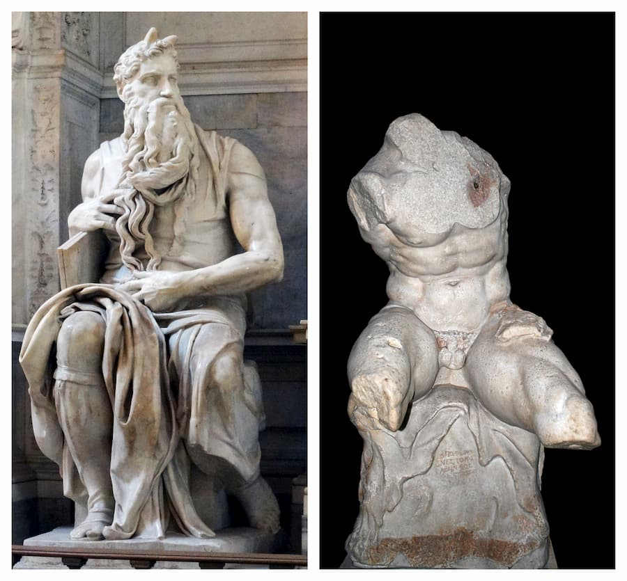
Mosè scende dal Monte Sinai dopo aver incontrato Diio
Il suo popolo avecva cominciato ad adorare un Vitello d’Oro (un culto indipendente)
Incredibile rabbia
Preso dall’ira distrugge e scagla le Tavole dei Comandamenti a tera e si getta contro il vitello D’oro
Michelangelo ha immortalato lil momento esatto in cui Mosè sta per liberare tutta la sua rabbia
Da la sensazione che soltanto il fatto che sia una statua gli impedisca di agire con ira.
Secondo Freud, questo Mosè mostra 3 stati d’animo diversi.
Per lui, le linee che si vedono sul volto del personaggio biblico rappresentano la sua vittoria contro la rabbia.
La parte centrale della statua (i muscoli soprattutto) mostrano gli ultimi istanti del suo tentativo di sopprimere l’impulso rabbioso contro gli infedeli.
Particolare delle vene e dei muscoli in tensione. E si vede soprattutto sul piede che non è appoggiato completamente a terra, come se un secondo prima avesse voluto scagliarsi con tutta la forza contro gli adoratori del Vitello d’Oro.
L’accarezzarsi la barba simboleggia la tranquillità che ha avuto la meglio sugli istinti aggressivi.
Mosè si sia girato e si stia tirando la barba per domare la propria passione e per salvaguardare le tavole con i Comandamenti. La rabbia – anche se con difficoltà – è contenuta. Non lancerà le Tavolette a terra. I Comandamenti sono fondamentali nella sua missione. Mentre sta riflettendo, però, non si rende conto che le tavolette stanno scivolando dalla sua mano e cadranno da un momento all’altro. Per Mosè l’incarico che Dio gli ha affidato è importantissimo. Per compiere la sua missione ha messo da parte la rabbia.
Non si è scagliato contro coloro che adorano il Vitello d’Oro ma ha preferito mettere in salvo i Comandamenti
Altri studiosi (Mc Millan & Swales) si rafanno a Esodo 33-34 Dio ha
Dio ha ordinato a Mosè di fabbricare delle altre tavolette dopo la distruzione delle prime.
Secondo gli studiosi Michelangelo ha rappresentato Mosè nell’istante in cui sta per vedere Dio. Particolare dell’espressione : Perché ha dei dubbi Non sa se Dio sarà soddisfatto del suo comportamento e di quello del suo popolo. Non sa se li perdonerà o li guiderà alla Terra Promessa. E tutto ciò che può fare e prendere coraggio e chiedere a Dio di rivelare la sua gloria. Michelangelo rappresenta Mosè in questo preciso istante. Quest’ultimo è pensieroso ed in attesa dell’arrivo di Dio.
Torso del Belvedere
Stesso dinamismo

Slide 24
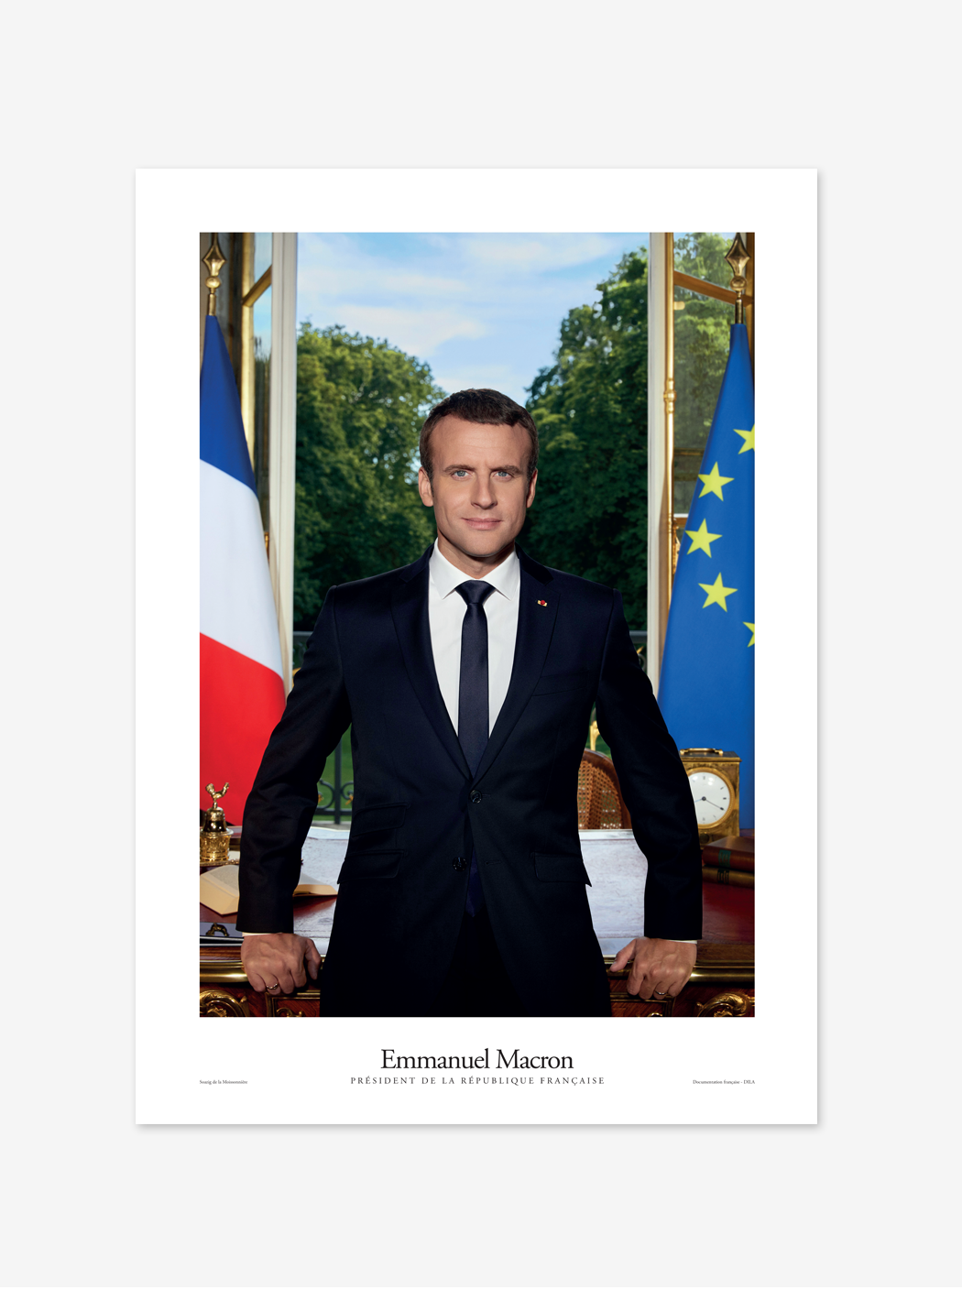
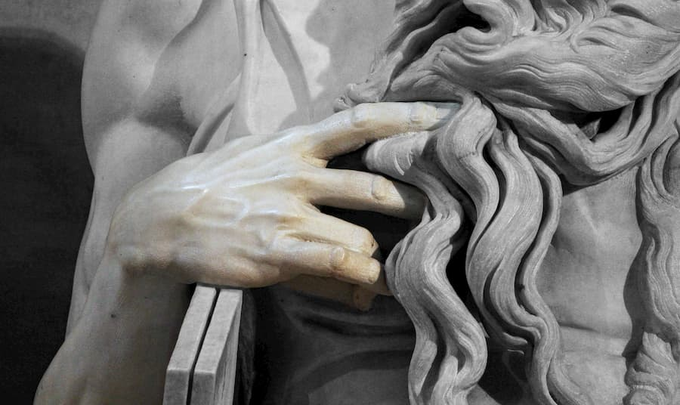
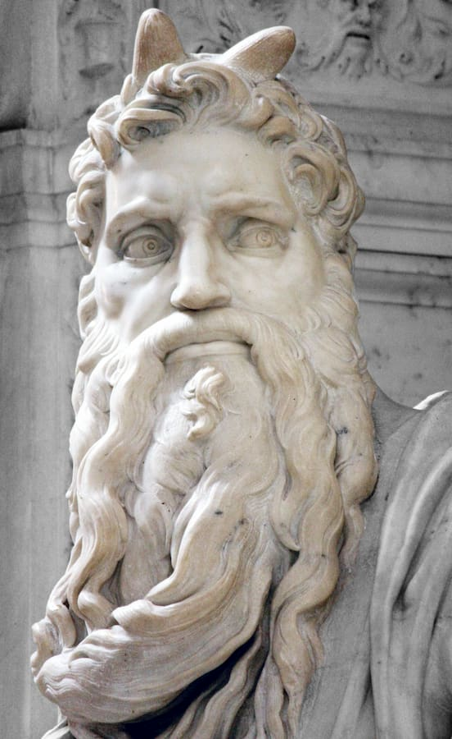
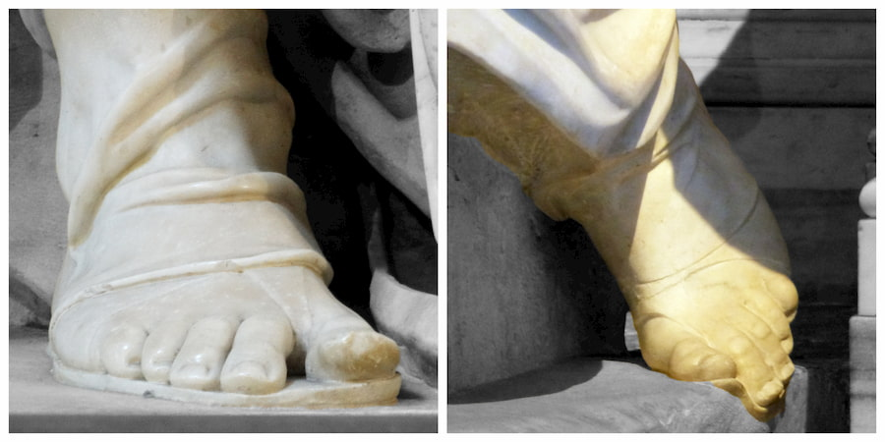
Pronto a balzare sullo spettatore come una belva

Slide 25
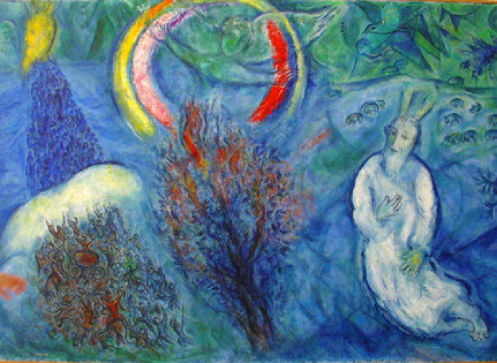
Marc Chagall, e il roveto ardente (1960-1966), Musée Chagall, Nizza.
Il Mosè con le corna è il risultato di un'errata interpretazione della Vulgata tradotta da San Girolamo. keren "corna" invece di karan "raggiante". "I versetti ebraici riportano tre volte l'espressione <karan o panav>, "la pelle del suo volto era radiosa". Ma San Girolamo ha tradotto <cornuta esset facies sua> 'il suo volto era cornuto'. È stato vittima della vicinanza fonetica tra le parole ebraiche <karan>, irradiare, e keren, corno. Nel testo ebraico, tuttavia, non c'è alcuna ambiguità, perché i versetti usano tre volte lo stesso verbo, irradiare, e non un sostantivo che potrebbe essere tradotto con corna. (Mosè di Charles Szlakmann, pag. 189-190, Gallimard (2009); l'ebraico della Torah è una lingua semitica consonantica non vocalizzata. Questo spiega perché alcune traduzioni dicono che il volto di Mosè "brilla" e altre che è "cornuto".
Sigmund Freud nel Mosè di Michelangelo (1914) non vede le corna: nota che Mosè non si scaglia contro il suo popolo idolatra, che non rompe le tavole della legge, che la sua furia è domata, che ha qualcosa di femminile, che è cristianizzato al tempo di Giulio II.
Esodo, capitolo 34, versetto 29,30, 35 E quando Mosè scese dal Monte Sinai, aveva 2 tavolette come testimonianza, e non sapeva che la sua faccia era “cornuta” dalla conversazione con il Signore”.
Nella versione dei Settanta
“Mosè non sapeva che l’apparenza della pelle della sua faccia era glorificata”.

Slide 26
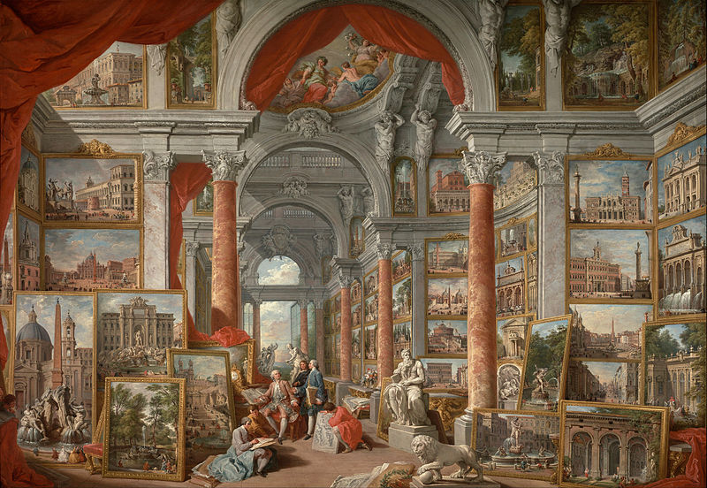
Giovanni Paolo Pannini, Gallerie di vedute della Roma moderna, 1757, o/t, 1 70,2 cm x 2 44,5 cm,
Museo delle Belle Arti, Boston

Slide 27
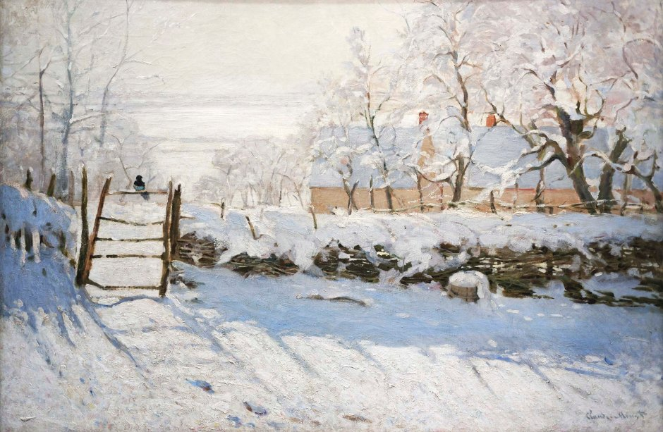
Si tratta di un’opera dipinta en plein air che rappresenta un soggetto semplicissimo e quasi banale: una gazza appollaiata su uno steccato con alcune case e il bosco come sfondo, il tutto immerso in una neve soffice e materica, resa magistralmente grazie al sapiente gioco di luci e di ombre che caratterizza il quadro.
Quali sono i vostri particolari preferiti? I miei sono il rosso dei comignoli (necessario per bilanciare cromaticamente la composizione) e la perfetta ombra della gazza, accentuata affinché si noti e crei un punto di vista.
Claude Monet, Musée d'Orsay, inverno 1868-1869. rifiutato al Salone di 1869.
L’ombra della gazza inversata

Slide 28
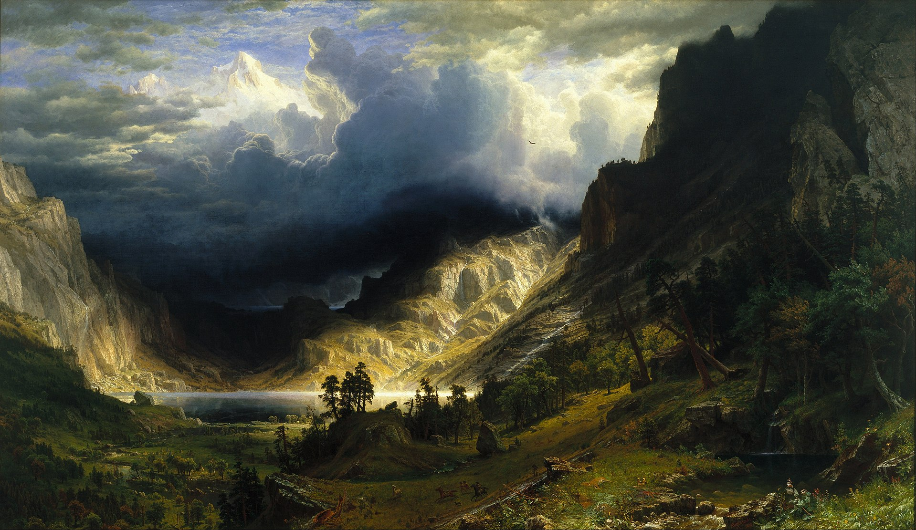
Albert Bierstadt, 1866, o/t, 210.8 cm × 361.3 cm, Brooklyn Museum, Brooklyn
Estelle Zhong Mengual, prezzo del saggio ecolo 2022
Punto di vista dall’alto

Slide 29
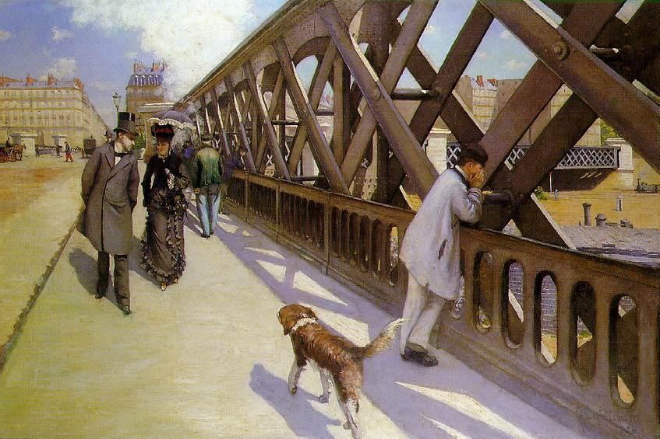
Le due classi sociali sono qui contraddistinte da tre criteri: la posizione nel quadro, l'aspetto e il costume Nonostante ciò, c'è una calma serena tra le due classi.
La distanza tra i due è colmata da una giovane donna con un ombrello. Il passeggero, che è leggermente davanti a lei, la guarda e lei ricambia lo sguardo. Ci sono due possibilità. O lo accompagna o cammina da sola, il che non è in linea con i costumi del XIX secolo, che esigevano che una giovane donna della buona società uscisse sempre accompagnata. In questo caso possiamo ipotizzare che si tratti di una demi-mondaine, o cocotte (che viene mantenuta da uomini facoltosi) [Interpretazione personale?] Il quartiere di Europa era noto all'epoca anche per l'alto livello di prostituzione, oppure si tratta di una giovane donna della classe media emergente, meno vincolata dalle convenzioni sociali. Questa giovane donna con l'ombrello si collocherebbe quindi tra le due classi sociali, borghese e operaia.
Gustave Caillebotte, Il ponte dell’Europa,
1876, o/t, 125 × 181 cm
Collection du Petit Palais, Ginevra

Slide 30
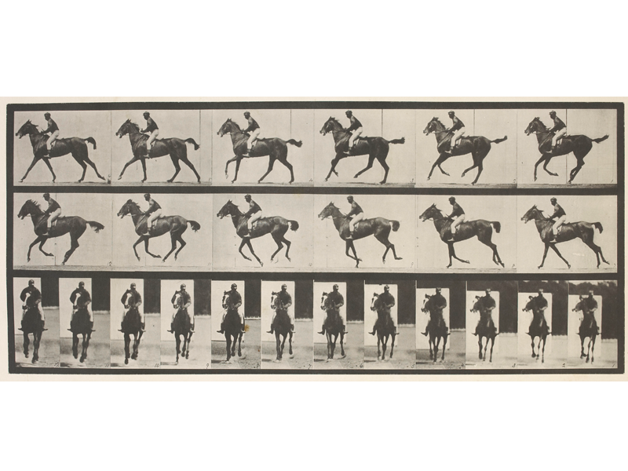
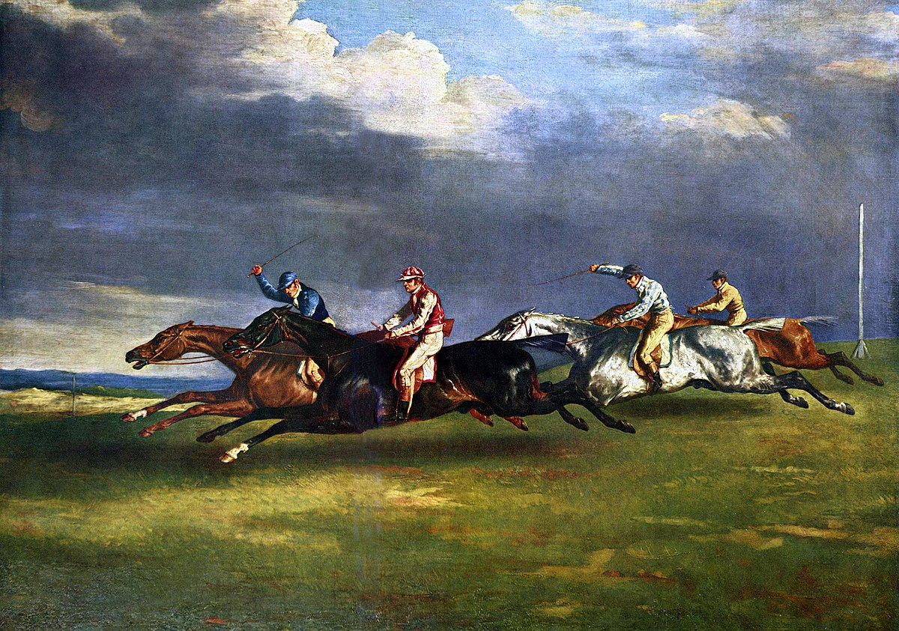
Auguste Rodin,
L’uomo che cammina
Perché il cavallo fotografato nel momento in cui non tocca terra, in pieno movimento, con le gambe quasi ripiegate sotto di sé, sembra che stia saltando sul posto? E perché, invece, i cavalli di Géricault corrono sulla tela, in una postura che nessun cavallo ha mai assunto? È perché i cavalli del Derby di Epsom mi mostrano la presa del corpo sul terreno e che, secondo una logica del corpo e del mondo che conosco bene, queste prese sullo spazio sono anche prese sulla durata. Rodin ha un detto profondo: "È l'artista che è sincero ed è la fotografia che è bugiarda, perché in realtà il tempo non si ferma. La fotografia tiene aperti i momenti che la spinta del tempo chiude immediatamente, distrugge il sorpasso, lo sconfinamento, la "metamorfosi" del tempo, che la pittura rende invece visibile, perché i cavalli hanno in sé il "lascia qui, vai là", perché hanno un piede in ogni momento.
Maurice Merleau-ponty, L'occhio e la mente, 1964 (capitolo IV)

Slide 31
Roland Barthes, La Chambre claire. Note sur la photographie, 1980
studium vs punctum

Slide 35
« Il est mort et il va mourir » il « futuro anteriore »

Slide 36
Dettaglio, testimonianza, archivio
Michelangelo Antonioni, Blow up, 1966
→ Propaganda / iconografia della guerra /
guerra mediatica
Usano la « credibilità » intrinseca della fotografia
https://www.youtube.com/watch?v=Q62gRiUrylw

Slide 37
Usano la « credibilità » intrinseca della fotografia
Usano la « credibilità » intrinseca della fotografia

Slide 38
Uno di quei giorni andando in cerca di fotografie inedite per un suo album, Thomas capita in un parco, scorge una coppia, la segue, la riprende più volte. È una donna giovane e un uomo anziano; la donna trascina l’uomo riluttante verso un angolo del parco, evidentemente per appartarsi con lui. Poi la donna scorge Thomas, lo rincorre, esige con violenza che le consegni il rollino. Thomas rifiuta, se ne va a casa, la ragazza lo raggiunge, gli chiede di nuovo il rullino, Thomas finisce per far l’amore con la ragazza e quindi le dà il rullino, ma non quello delle fotografie scattate nel parco, un altro qualsiasi. Appena solo, Thomas sviluppa le fotografie, è subito colpito dalla maniera strana con la quale la ragazza trascina l’uomo e poi guarda davanti a sé. Thomas sviluppa altre fotografie, ingrandisce alcuni particolari e allora, tra il fogliame, al di sopra di una staccionata, ecco apparire una mano armata di rivoltella. In un’altra fotografia si intravede anche l’assassino. Infine, in una terza appare la testa dell’uomo anziano, disteso morto in terra, ai piedi di un albero. Dunque non si trattava di un incontro d’amore bensì di un agguato criminale, dunque la donna aveva trascinato il compagno nel parco per farlo uccidere da un suo complice. Thomas è sconvolto da questa scoperta; sale in macchina, corre al parco e infatti, sotto il cespuglio, trova il morto che senza vederlo né saperlo aveva fotografato. Thomas corre di nuovo a casa, nuova sorpresa: in sua assenza qualcuno è entrato, ha buttato ogni cosa per aria, si è portato via tutte le fotografie del delitto. Thomas allora si mette alla ricerca della donna; ma anche lei è svanita; gli sembra di vederla per strada, la rincorre ma poi la perde. Thomas va in una casa di amici, ci trova il suo socio Ron, cerca di fargli capire quello che è successo, non ci riesce: Ron è drogato, intontito, irresponsabile. Thomas si addormenta su un letto, si sveglia all’alba, esce, prende la macchina e torna al parco. Ma questa volta anche il morto è scomparso, come le fotografie, come la ragazza.

Slide 39
si tratta di una storia come si dice, gialla; ma gialla fino a un certo punto. Tu ci hai messo tutto quello che di solito caratterizza simili storie: il delitto, il mistero circa l’autore del delitto, la ricerca del criminale, perfino un inizio di contrasto tra il criminale e l’inquisitore, tutto fuorché la scoperta del colpevole e la sua finale punizione. Ora tutto questo potrebbe benissimo essere la materia di un film, poniamo, di Hitchcock. Ma improvvisamente, il tuo film prende una direzione del tutto diversa, la direzione cioè del delitto che rimane impunito, il cui colpevole non viene trovato, il cui mistero non viene chiarito. Thomas non trova nulla; non sapremo mai perché la donna ha fatto uccidere il suo compagno né chi era il suo complice o chi era lei stessa. Non lo sapremo mai, ma mentre in un film di Hitchcock questa ignoranza ci lascerebbe profondamente insoddisfatti, nel tuo film essa non soltanto non ci disturba ma ci piace e ci sembra coerente e naturale. Perché questo? Evidentemente perché il vero argomento del film non è il delitto, come nei film gialli, bensì qualche altra cosa. Ora lo stesso avviene nella letteratura. I romanzi e i racconti di delitti che spiegano il delitto hanno per argomento il delitto: ma i romanzi e i racconti di delitti che non spiegano il delitto hanno per argomento qualche altra cosa. In queste ultime narrazioni, il rifiuto, da parte dello scrittore, di spiegare il delitto equivale alla censura che, secondo la psicanalisi, fa sì che l’argomento apparente dei sogni non sia l’argomento reale; in altri termini il rifiuto a spiegare il delitto, rende immediatamente simbolica tutta la vicenda. Nella letteratura vi sono almeno due esempi molto noti di questo rifiuto e di questa trasformazione della vicenda in simbolo. Il mistero di Maria Roget di Edgar Allan Poe, e il Pasticciaccio di Carlo Emilio Gadda. …. Ora anche nel tuo film c’è il rifiuto della vicenda naturalistica, il rinvio a un significato di secondo grado. Ma quale? Che cosa hai voluto dire in realtà?
Antonioni: A dire il vero, neppure io saprei precisarlo. Mentre preparavo il film, certe notti mi svegliavo e ci pensavo e ogni volta trovavo un significato diverso.
Moravia: Può darsi. Ma sta di fatto che alla fine il film l’hai fatto tu. Sei stato tu a decidere che il protagonista non doveva trovare il colpevole, non doveva rivedere la ragazza, non doveva ricorrere alla polizia e alla fine doveva rinunziare a capire quello che gli era successo. Tu e nessun altro. Così mi sembra giusto domandarti perché hai deciso in questo modo e non in un altro; perché hai fatto questa scelta.
Antonioni: Posso soltanto dire che per me il delitto aveva la funzione di qualche cosa di forte, di molto forte, che ciononostante sfugge. E per giunta sfugge proprio a qualcuno, come il mio fotografo, che ha fatto dell’attenzione alla realtà un mestiere addirittura.
Moravia: E un po’ il tema del mio ultimo romanzo che si chiama appunto L’attenzione. Anche nel mio romanzo il protagonista è un professionista dell’attenzione cioè un giornalista; e anche a lui sfuggono cose che purtuttavia gli avvengono sotto il naso.
Antonioni: Sì, è vero. Il tema del tuo libro rassomiglia a quello del mio film, almeno per quanto riguarda l’attenzione alla realtà. Era un tema che era nell’aria, voglio dire nell’aria intorno a me.
Moravia: Già, ma nel mio romanzo il personaggio era direttamente implicato nel delitto; nel tuo non lo è, ne è soltanto il testimone. Da questo forse deriva che il tuo personaggio è più leggero, più innocente, più svagato. Tuttavia in quest’idea del fotografo che viene preso di contropiede dalla realtà, c’è implicita una critica a una determinata condizione umana o sociale. Come se tu avessi voluto dire: ecco come è cieco, alienato l’uomo. Oppure: ecco come è cieca e alienata la società di cui fa parte quest’uomo.
Antonioni: Perché questa cecità e questa alienazione, per un momento, non provi a vederle come delle virtù, delle qualità?
Moravia: Potrebbero esserlo non dico di no; ma nel film non risultano tali.
Da L’Espresso, 22 gennaio 1967

Slide 40
« L’évidence des photos aériennes d’Auschwitz »
Un article de la revue Recherches sémiotiques / Semiotic Inquiry Volume 28, numéro 1-2, 2008, p. 137–152
La posta in gioco delle foto aeree di Auschwitz non è più un processo contro l'evidenza visiva ma l'evidenza etica di una chiamata alla responsabilità (la decisione di bombardare), tanto più quando si confrontano con la contro-visione dei prigionieri che contavano sui bombardamenti aerei come unica via d'uscita possibile dalla loro situazione, nel tempo futuro di una barbarie che può ancora essere giudicata. → effetto pragmatico (in questo caso, il non-fare) che queste foto hanno innescato o i discorsi a cui hanno dato origine.. Negli anni '70, gli storici Brugioni e Poirer hanno invocato l'inefficienza della tecnica fotografica dell'epoca per giustificare l'inazione degli alleati. La retorica usata dalle attuali escort sui siti internet che mostrano le foto in questione non è meno innocente.
«immagine-raccordo»
Didi-Huberman, Les images malgré tout, 2004

Slide 41
David Cronenberg, il maestro del cinema horror corporeo, vende i suoi calcoli renali spacciati per NFT
Il progetto precede l'uscita del suo ultimo film, che racconta di un artista performativo che rimuove chirurgicamente i propri organi in pubblico.
Taylor Dafoe, aprile 22, 2022
Nei film di David Cronenberg, le viscere del corpo trovano spesso una via d'uscita. Non si sa mai, il nuovo progetto di criptoarte del regista si rifà a un tema simile. In questo momento, Cronenberg offre un'immagine dei suoi calcoli renali, recentemente superati, come NFT unico nel suo genere. Disponibile sulla piattaforma SuperRare, l'offerta iniziale per l'opera d'arte è di 10 Ethereum, pari a circa 30.000 dollari. Se qualcuno farà un'offerta a quel prezzo o superiore, darà il via a un'asta di 24 ore per la proprietà finale del token. Cronenberg sta persino considerando di lanciare le pietre vere e proprie."Penso che siano troppo belle per essere distrutte", ha detto. "Dopo tutto, si tratta di una cosa piuttosto intima, che viene dall'interno del mio corpo.
Feticcio ? Reliquia ? Del primo grado ? Del secondo grado ?

Slide 42
Testimonianza/patrimonio/archivio/big data
Christopher Morse,
A (digital) museum for the rest of us
22 aprile 2021 (culture.lu)
A-t-on le droit de cédéromiser Magritte ?
Joseph Kutter, Donna appoggiata (ca 1929), reso come un mosaico pixellata © Christopher Morse

Slide 43
nuova « vocazione caotica » ?
Raffaele, La muta, 1508, olio su legna, 64 x 48 cm
Urbino, Galleria Nazionale delle Marche

Slide 44
NFT
Storia dei Cryptopunk
I Crypto Punks sono una collezione di pixel art 24×24 (in 8-bit), basata su personaggi punk. Sono stati creati da Matt Hall e John Watkinson, fondatori della società di software Larva Labs con sede a New York.
La storia dei Crypto Punks è iniziata nel 2017 come esperimento, quando John Watkinson e Matt Hall stavano giocando con un generatore di personaggi pixelati che avevano costruito.
Un software in grado di generare migliaia di varianti di un personaggio punk. Ognuno di essi aveva un design unico e una combinazione di caratteristiche distintive, generate in modo casuale, che traevano ispirazione dalla scena punk londinese.
Hall e Watkinson volevano rappresentare lo spirito chiassoso e anticonformista della comunità blockchain e il movimento punk londinese degli anni Settanta si adattava perfettamente.
Da questo sono stati creati esattamente 10.000 personaggi Punk, ognuno con un aspetto e uno stile unici.I personaggi sono stati anche classificati in diverse categorie, chiamate Attributi, e ogni personaggio Punk aveva attributi più o meno rari.

Slide 45
https://www.blockchain4innovation.it/esperti/blockchain-perche-e-cosi-importante/
Nel cercare di comprendere cos’è la blockchain ci affideremo in molto casi alle definizioni che vengono proposte, cercando di qualificarle. Per alcuni, la blockchain è la nuova generazione di Internet, o meglio ancora è la Nuova Internet. Si ritiene che possa rappresentare una sorta di Internet delle Transazioni. Queste definizioni tendono ad affiancare la blockchain alla Internet of People, o Internet delle persone che usiamo e frequentiamo ogni giorno che si è a sua volta estesa alla Internet of Things o Internet delle cose per arrivare a creare e rappresentare la Internet del Valore sulla base di sette caratteristiche:
Decentralizzazione
Trasparenza
Sicurezza
Immutabilità
Consenso
Responsabilità
Programmabilità
Partendo da questi principi, la blockchain è diventata la declinazione in digitale di un nuovo concetto di fiducia al punto che alcuni ritengono che la blockchain possa assumere anche un valore per certi aspetti di tipo “sociale e politico”. In questo caso la blockchain è da vedere come una piattaforma che consente lo sviluppo e la concretizzazione di una nuova forma di rapporto sociale, che grazie alla partecipazione di tutti è in grado di garantire a tutti la possibilità di verificare, di “controllare”, di disporre di una totale trasparenza sugli atti e sulle decisioni, che vengono registrati in archivi che hanno caratteristica di essere inalterabili, immodificabili e dunque immuni da corruzione.
Per un certo periodo la blockchain è stata identificata con la Blockchain Bitcoin, ovvero con la prima Blockchain (che come abbiamo già accennato viene identificata con la “B” maiuscola). A questa identificazione si è sovrapposta anche quella con la criptocurrency bitcoin e ha portato un po’ a “confondere” la blockchain con altri ambiti di innovazione come le digital currency. Forse per quest’ultima ragione la blockchain è stata spesso associata ad un concetto di digital currency alternativa o complementare e di digital payment. In realtà, come vedremo, la blockchain è un fenomeno assai più ampio e articolato.
A cosa serve la blockchain: creare Asset Digitali Unici
La blockchain rappresenta (anche) una soluzione per creare asset digitali unici. Per capire le opportunità della blockchain è importante considerare il tema dell’unicità degli asset digitali.
. Se noi scriviamo un testo su un documento word quel testo è sul nostro computer ed è univoco. Nel momento in cui lo inviamo a un collega, quello stesso testo oltre che sul nostro computer sarà presente su un server di posta e sul computer del nostro collega. Già così abbiamo una serie di duplicazioni dello stesso documento. Quel testo poi potrà naturalmente essere condiviso a sua volta e inviato ad altri soggetti che ne avranno a loro volta una copia. Come ben sappiamo non ci sono limiti a questa duplicazione e come ben sappiamo quello stesso documento può essere modificato e cambiato. Il nostro documento word è un asset digitale e come appare evidente non è certo unico: è “partito” dal nostro computer e magari in pochissimo tempo si è moltiplicato in migliaia di copie. Quello stesso asset crittografato in un ledger blockchain potrebbe diventare un asset unico. Esattamente come nel mondo fisico: se passiamo lo stesso documento scritto in word stampato su carta a un collega ne perdiamo il possesso, quel documento esce dal nostro controllo per entrare nel dominio di un collega. In altre parole: se nel mondo digitale il passaggio implica automaticamente una duplicazione, la blockchain consente di “riconquistare” al mondo digitale il concetto di scarsità dei beni del mondo reale e nel momento in cui tramite la blockchain si passa un asset digitale (il nostro documento) dal nostro computer a un collega, quel documento non è più in alcun modo sotto il nostro possesso ed è totalmente in capo al nostro collega. Se anche lui avrà la necessità di condividerlo ne perderà il possesso in favore di un altro soggetto. Il documento resterà unico e non sarà possibile duplicarlo. Una delle caratteristiche della blockchain, che ci accompagnerà in questo nostro servizio, è nella sua capacità di creare asset digitali unici.

